Slide 1




INDAP EN CIFRAS
2022

Slide 2

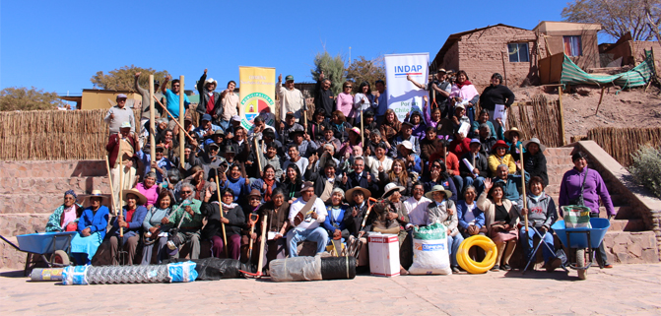
INDAP EN CIFRAS
2022
Junio, 2022

Slide 3
La Institución
El Instituto de Desarrollo Agropecuario (INDAP), es un servicio dependiente del Ministerio de Agricultura, creado el 27 de noviembre de 1962, cuyo mandato está establecido por la Ley Orgánica 18.910, modificada por la Ley 19.213 en mayo de 1993. Es un servicio descentralizado que tiene por objeto:
“Promover el desarrollo económico, social y tecnológico de los pequeños productores agrícolas y campesinos, con el fin de contribuir a elevar su capacidad empresarial, organizacional y comercial, su integración al proceso de desarrollo rural y optimizar al mismo tiempo el uso de los recursos productivos”.
Fuente: https://www.indap.gob.cl/indap/qu%C3%A9-es-indap

Slide 4
Nuestra Misión
Promover el desarrollo productivo, social, cultural y ambiental de los y las pequeños(as) productores(as), campesinos(as), así como también de sus organizaciones y comunidades, situándolos como pilar fundamental de la seguridad y soberanía alimentaria del país, mediante la entrega de una oferta programática integral que les permita transitar hacia procesos productivos y comerciales sostenibles, resilientes al cambio climático e inclusivos con mujeres, jóvenes y pueblos originarios.
Nuestra Visión
Ser una institución pública de excelencia, plural, dialogante y que trabaja en red con otros actores públicos y privados, en beneficio de la Agricultura Familiar Campesina.
Fuente: https://www.indap.gob.cl/que-es-indap

Slide 5




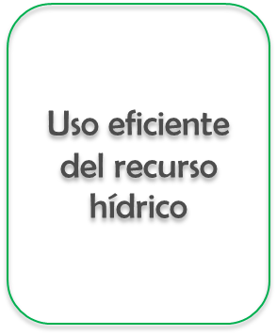


Principales Ejes Estratégicos Institucionales

Slide 6

Objetivos 2022
Promover el desarrollo inclusivo, sostenible y resiliente, de las actividades silvoagropecuarias y conexas que realizan pequeñas(os) productoras(es) agrícolas, campesinas(os) y sus organizaciones, comunidades rurales, indígenas y territorios, a través de la elaboración y articulación de políticas, planes, programas, iniciativas, proyectos e instrumentos del sector agropecuario.
Fomentar el desarrollo de nuevas capacidades en las y los pequeños agricultores, campesinas(os) y sus organizaciones, que posibilite el tránsito hacia sistemas productivos y comerciales sostenibles, resilientes al cambio climático e inclusivos con mujeres, jóvenes y pueblos originarios, mediante la entrega de un sistema de asistencia técnica y financiamiento innovador, con enfoque agroecológico, que permita su integración efectiva en el sistema agroalimentario del país.
Incentivar en las y los pequeños agricultores, campesinas (os), y sus organizaciones, la adopción de la asociatividad y cooperativismo, que permita mediante el desarrollo de sus actividades silvoagropecuarias y/o conexas, desarrollar economías de escala que posibiliten su inserción competitiva en los sistemas agroalimentarios, así como también la gestión sostenible de los recursos naturales del sector agropecuario.

Slide 7
Objetivos 2022
Promover en las actividades silvoagropecuarias y/o conexas que desarrollan las y los pequeños(as) productores(as), campesinas(os) y sus organizaciones, la incorporación de tecnologías apropiadas basadas en la naturaleza, que les posibiliten la mitigación y adaptación al cambio climático así como el acceso, conservación y optimización del agua, permitiendo con ello, su integración a procesos de comercialización justa, la economía circular, la reducción de pérdidas y de desperdicio de alimentos, en el sector agropecuario.
Modernizar la gestión organizacional de INDAP, incorporando el diseño e implementación de mecanismos de planificación, control, evaluación, transparencia, innovación y mejoramiento continuo de sus procesos operacionales y de soporte, propiciando así, la mejora, actualización e integración de los programas institucionales, que permitan dar una respuesta apropiada a las problemáticas y necesidades de las y los pequeños(as) productores(as), campesinas(os) y sus organizaciones.

Slide 8
Principios y valores
Transparencia
  INDAP velará por altos estándares de buen servicio y transparencia en la realización de la función pública, garantizando el acceso oportuno y fidedigno a la información acerca de las actuaciones y decisiones institucionales, así como la coordinación y cooperación permanente con otros servicios.
Probidad
  En INDAP se observa y promueve una conducta funcionaria interna y externa ajustada a la ética, manteniendo honestidad e integridad de la función pública. Ello implica que el interés común prima sobre el particular y mantenemos la imparcialidad en el ejercicio de nuestras funciones.
Respeto
  En INDAP nuestro actuar se desarrolla en el marco del reconocimiento a los demás, la aceptación de las diferencias, la valoración y promoción del espíritu colaborativo entre las personas para el logro de los objetivos institucionales.

Slide 9
Principios y valores
Calidad de servicio
  En INDAP se trabaja con preocupación y compromiso por alcanzar altos estándares de calidad y desempeño, potenciando para ello buenas prácticas de gestión institucional, la responsabilidad y modernización de los procesos para potenciar el desarrollo de la Agricultura Familiar Campesina.
Innovación
  INDAP potenciará relaciones que fomenten la cooperación y colaboración con otras instituciones públicas, las empresas privadas, las universidades e institutos técnicos, las organizaciones de la sociedad civil y los organismos internacionales, entre otros actores, de modo de generar nuevas sinergias para lograr los objetivos de desarrollo de la Agricultura Familiar.

Slide 10
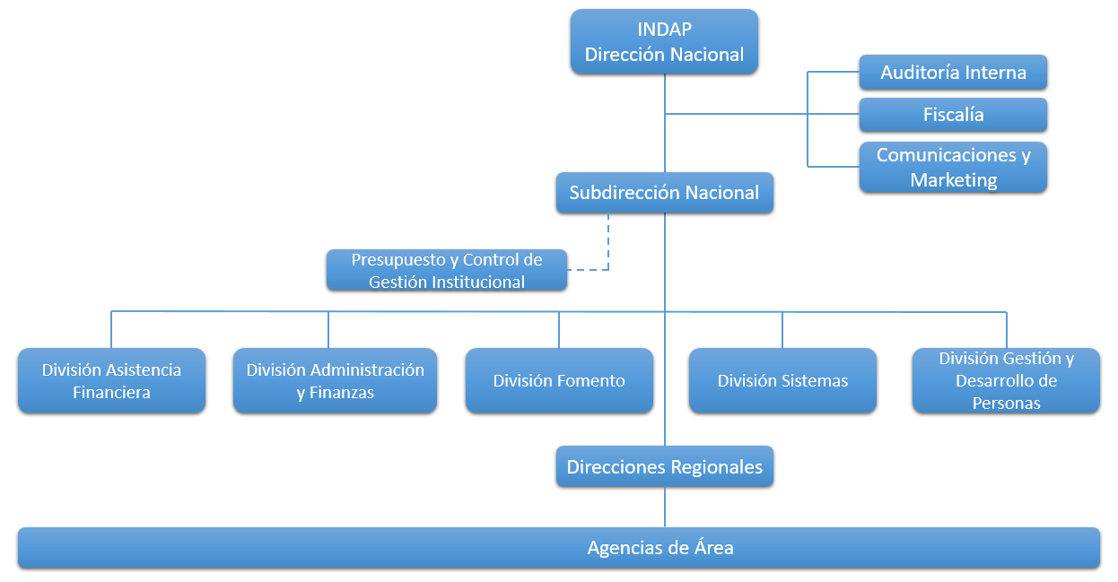
Estructura Organizacional

Slide 11
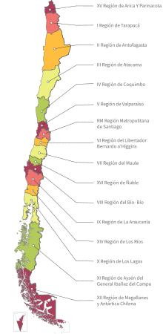
Presencia Nacional
INDAP cuenta con la siguiente estructura:
16 Direcciones Regionales
114 agencias de área
22 oficinas de área
Nivel Central
La Agencia de Área es el nivel institucional a través del cual se reciben y procesan las solicitudes de asesorías y financiamiento de los pequeños productores y sus asociaciones. Por otra parte -sobre la base de normas y conocimientos sistematizados- se responde a sus demandas, entregándoles en forma directa (o a través de terceros) un conjunto de servicios institucionales, cautelando que los recursos públicos invertidos abran nuevas oportunidades y generen mayores capacidades económicas, productivas e institucionales en el medio rural.
Fuente: RESOLUCIÓN EXENTA Nº: 0070-010308/2022.

Slide 12
Recursos Humanos
Algunas características importantes de quienes conformamos la Institución en el año 2022:
La edad promedio de los funcionarios y funcionarias es de 47 años.
El 78% de los puestos son ocupados por funcionarios profesionales, de los cuales el 85% se encuentra en regiones.
Rango de Edad | Porcentaje
Menor a 35 | 10,52%
35 – 60 | 78,33%
61 y más | 11,15%
Fuente: : Gestión de Personas y Remuneraciones, 31 de diciembre 2022.

Slide 13
Recursos Humanos
INDAP, en el año 2022 contó con una dotación autorizada de 1.597 funcionarios, 1.522 se encontraban en el estamento de planta o contrata (90,0% y 5,3% respectivamente), y 75 funcionarios estaban en calidad de suplencia o reemplazo. Cabe destacar que el 49,8% de los funcionarios es de género femenino.
Calidad Jurídica | Contrata |  |  | Planta |  |  | Total
 | Total | Hombres | Mujeres | Total | Hombres | Mujeres | Total | Hombres | Mujeres
Profesional | 1.166 | 611 | 555 | 69 | 45 | 24 | 1.235 | 656 | 579
Técnicos | 189 | 70 | 119 | 35 | 16 | 19 | 224 | 86 | 138
Administrativos | 84 | 40 | 44 | 32 | 8 | 24 | 116 | 48 | 68
Auxiliar | 0 | 0 | 0 | 2 | 1 | 1 | 2 | 1 | 1
Directivos | 0 | 0 | 0 | 15 | 9 | 6 | 15 | 9 | 6
Expertos | 5 | 1 | 4 | 0 | 0 | 0 | 5 | 1 | 4
Total | 1.444 | 722 | 722 | 153 | 79 | 74 | 1.597 | 801 | 796
Fuente: : Gestión de Personas y Remuneraciones, 31 de diciembre 2022.

Slide 14
Recursos Humanos
La distribución según la calidad jurídica de los funcionarios en el año 2022 a nivel nacional se puede observar en el siguiente gráfico:
Fuente: : Gestión de Personas y Remuneraciones, 31 de diciembre 2022.

Slide 15
Recursos Humanos
Profesionales que durante el 2022 trabajaban en INDAP, de acuerdo a la región y calidad jurídica de sus contratos:
Fuente: : Gestión de Personas y Remuneraciones, 31 de diciembre 2022.

Slide 16
Recursos Humanos
Distribución de técnicos que durante el 2022 trabajaban en INDAP, de acuerdo a la región y calidad jurídica de sus contratos:
Fuente: : Gestión de Personas y Remuneraciones, 31 de diciembre 2022.

Slide 17
Recursos Humanos
Distribución de administrativos que durante el 2022 trabajaban en INDAP, de acuerdo a la región y calidad jurídica de sus contratos:
Fuente: : Gestión de Personas y Remuneraciones, 31 de diciembre 2022.

Slide 18
Usuarias y Usuarios
De acuerdo a lo establecido en la Ley Orgánica de INDAP, su población potencial corresponde a dos segmentos denominados:
“pequeño/a productor/a agrícola”
“campesino/a”.
Pequeño/a productor/a Agrícola: es la persona natural que explota una superficie no superior a las 12 Hectáreas de Riego Básico, cuyos activos no superan el equivalente a 3.500 Unidades de Fomento, y que su ingreso proviene principalmente, de la explotación agrícola y que trabaje directamente la tierra, cualquiera sea su régimen de tenencia.
Campesino/a: es la persona natural que habita y trabaja habitualmente en el campo, cuyos ingresos provienen, fundamentalmente, de la actividad silvoagropecuaria realizada en forma personal, cualquiera sea la calidad jurídica en que la realice, siempre que sus condiciones económicas no sean superiores a las de un pequeño(a) productor(a) agrícola y las personas que integran su familia.

Slide 19
Población potencial por región y nacional
Comparación de usuarios potenciales con respecto al total atendido por región durante el 2022.
Región | N° de explotaciones de AFC | Cobertura al 2022
 |  | Femenino | Masculino | Personas Jurídicas | Total | % (Total/N° explotaciones)
Arica y Parinacota | 2.267 | 538 | 469 | 10 | 1,017 | 45%
Tarapacá | 1.826 | 521 | 575 | 11 | 1,107 | 61%
Antofagasta | 1.960 | 643 | 403 | 15 | 1,061 | 54%
Atacama | 2.448 | 638 | 705 | 2 | 1,345 | 55%
Coquimbo | 13.727 | 3,724 | 5,326 | 34 | 9,084 | 66%
Valparaíso | 13.738 | 3,266 | 5,182 | 26 | 8,474 | 62%
Metropolitana | 8.539 | 2,379 | 2,927 | 41 | 5,347 | 63%
O’Higgins | 20.021 | 4,500 | 7,752 | 67 | 12,319 | 62%
Maule | 36.335 | 7,995 | 11,850 | 72 | 19,917 | 55%
Ñuble (*) | 0 | 5,322 | 6,994 | 85 | 12,401 | 0%
Bio - Bío (*) | 57.432 | 7,984 | 7,260 | 46 | 15,290 | 27%
Araucanía | 54.246 | 24,201 | 24,377 | 80 | 48,658 | 90%
Los Ríos | 14.875 | 6,487 | 5,057 | 67 | 11,611 | 78%
Los Lagos | 31.522 | 10,900 | 10,127 | 76 | 21,103 | 67%
Aysén | 2.871 | 1,070 | 1,285 | 39 | 2,394 | 83%
Magallanes | 928 | 233 | 194 | 15 | 442 | 48%
Total | 262.735 | 80,397 | 90,476 | 679 | 171,552 | 65%
Fuente: Estudio “Micro y Pequeña empresa agropecuaria en Chile: Criterios para una focalización eficiente de las políticas para el sector de acuerdo al VII censo agropecuario”.
Nota: la región de Ñuble aparece con valor 0, ya que en la fecha de estudio esta no se encontraba separada de la región del Bio bio.
Fuente: Base Tesorería, 31 de diciembre 2022.

Slide 20
Usuarias y Usuarios
El total de usuarias y usuarios de INDAP para el año 2022 fue de 171.552, y su distribución por región es la siguiente:
Fuente: Base Tesorería, 31 de diciembre 2022.

Slide 21
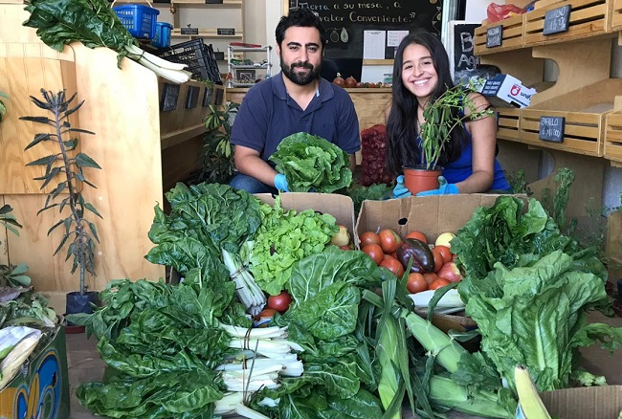
Usuarias y Usuarios
Durante el 2022 INDAP atendió a 171.552 usuarias y usuarios, de los cuales podemos destacar los siguientes datos:
46,86% son mujeres
7,2% son jóvenes menores de 35 años
40% pertenece a algún pueblo originario
La edad promedio es de 57 años
90% recibe asistencia técnica
43% recibió subsidio a la inversión
32% obtuvo crédito
Fuente: Base Tesorería, 31 de diciembre 2022.

Slide 22
Mujeres usuarias
El total de usuarias de INDAP es 80.401, y su distribución por región es la siguiente:
* Número y porcentaje de mujeres son de acuerdo al universo de usuarias/os que declararon género, el cual es de 171.552.
Fuente: Base Tesorería, 31 de diciembre 2022.

Slide 23

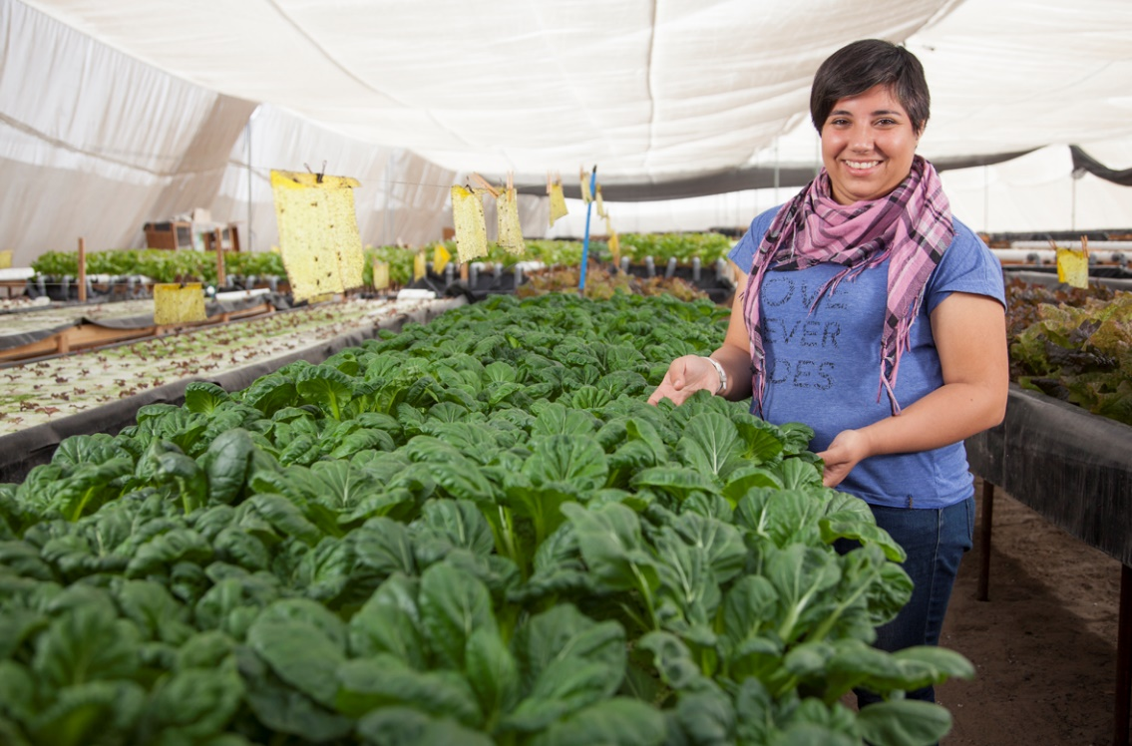
Mujeres usuarias
Del total de usuarias de programas regulares a diciembre del 2022, encontramos
que:
91% recibe asistencia técnica
77% recibió subsidio a la inversión
27% obtuvo crédito
* Número y porcentaje de mujeres son de acuerdo al universo de usuarias/os que declararon género, el cual es de 171.552.
Fuente: Base Tesorería, 31 de diciembre 2022.

Slide 24
Jóvenes usuarios
Durante el año 2022, INDAP beneficio a 12.356 usuarias y usuarios jóvenes. Su distribución regional se muestra en la gráfica:
* Número y porcentaje de mujeres son de acuerdo al universo de usuarias/os que declararon género, el cual es de 171.552.
Fuente: Base Tesorería, 31 de diciembre 2022.

Slide 25
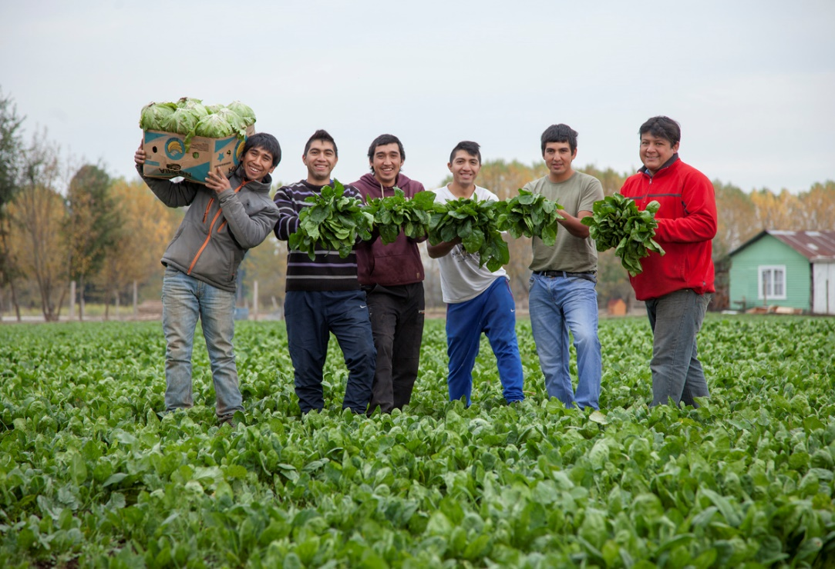
Jóvenes usuarios
Del total de 12.356 de usuarias y usuarios jóvenes a diciembre 2022, se observa que:
78% recibe asistencia técnica
55% recibió subsidio a la inversión
43% obtuvo crédito
* Número y porcentaje de mujeres son de acuerdo al universo de usuarias/os que declararon género, el cual es de 171.552.
Fuente: Base Tesorería, 31 de diciembre 2022.

Slide 26
Pueblos Originarios usuarios
A diciembre 2022, INDAP apoyó a través de los programas regulares a 68.062 usuarias y usuarios pertenecientes a pueblos originarios, su distribución se puede apreciar en la siguiente tabla:
Pueblo originario | Femenino | Masculino | Persona Jurídica | Número de usuarias/os | Participación (%)
Mapuche | 25.677 | 23.499 | 0 | 49.176 | 72,3%
Huilliche | 4.012 | 2.596 | 0 | 6.608 | 9,7%
Alacalufe | 1.874 | 1.916 | 0 | 3.790 | 5,6%
Aymara | 942 | 957 | 0 | 1.899 | 2,8%
Atacameño | 429 | 280 | 0 | 709 | 1,0%
Rapa Nui | 67 | 99 | 0 | 166 | 0,2%
Colla | 65 | 62 | 0 | 127 | 0,2%
Quechua | 49 | 35 | 0 | 84 | 0,1%
Diaguita | 87 | 104 | 0 | 191 | 0,3%
Yagán | 6 | 14 | 0 | 20 | 0,0%
Kawashkar | 2 | 1 | 0 | 3 | 0,0%
Sin información (**) | 2.843 | 2.422 | 24 | 5.289 | 7,8%
Total | 36.053 | 31.985 | 24 | 68.062 | 100%
Fuente: Base Tesorería, 31 de diciembre 2022.
* Número y porcentaje de usuarias/os perteneciente a pueblos originarios son de acuerdo al universo de usuarias/os que declaró pertenecer o no a alguna etnia, el cual es de 171.552.
** Son usuarias/os del Programa de Desarrollo Territorial Indígena (PDTI) que no declararon a que pueblo originario pertenecen.

Slide 27
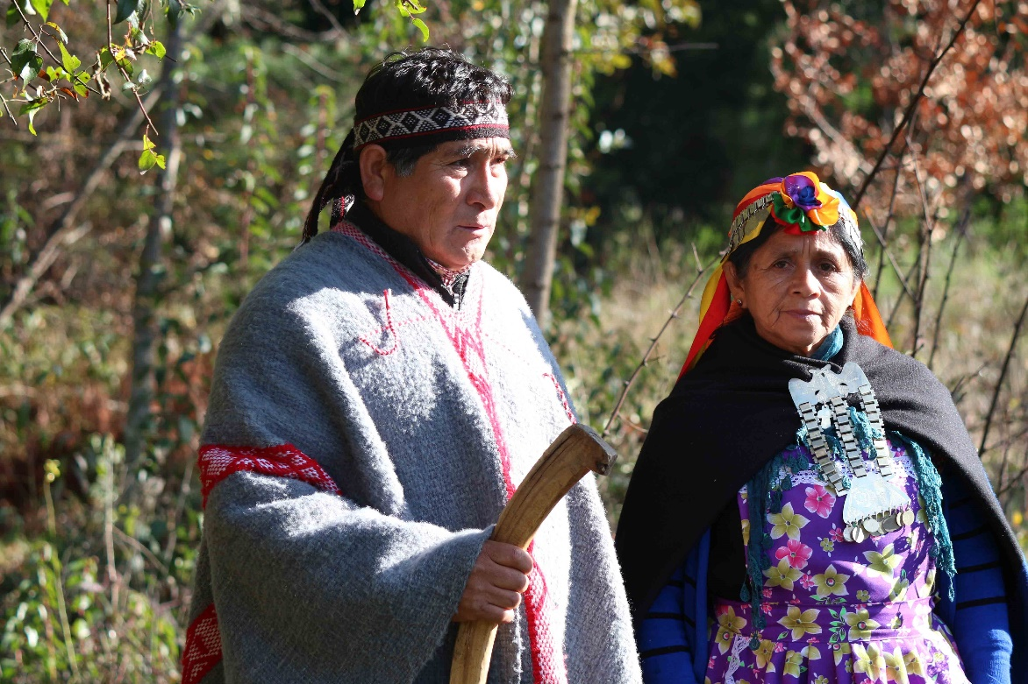

Pueblos Originarios usuarios
Del total de usuarias y usuarios pertenecientes a Pueblos Originarios*, durante el año 2022, se observa que:
90% recibió asistencia técnica
79% recibió subsidios a la inversión
28% obtuvo créditos
Fuente: Base Tesorería, 31 de diciembre 2022.
* Número y porcentaje de usuarias/os perteneciente a pueblos originarios son de acuerdo al universo de usuarias/os que declaró pertenecer o no a alguna etnia, el cual es de 171.552.

Slide 28
Pueblos Originarios usuarios
Los programas PRODESAL y PDTI de manera conjunta en el año 2022 apoyaron a 54.089 personas pertenecientes a Pueblos Originarios; 6.801 PRODESAL y 47.288 PDTI. Este sub-universo se distribuye y observa en el siguiente gráfico:
Fuente: Base Tesorería, 31 de diciembre 2022.

Slide 29
Población de Usuarias y Usuarios:
En el gráfico se observa la evolución histórica del universo de usuarias y usuarios de INDAP durante el período 2009 – 2022.
Fuente: Base Tesorería, 31 de diciembre 2022.

Slide 30
Población de usuarias y usuarios:
La evolución histórica del universo de usuarias y usuarios INDAP durante el período 2009-2022, se observa en el siguiente gráfico:
Fuente: Base Tesorería, 31 de diciembre 2022.

Slide 31
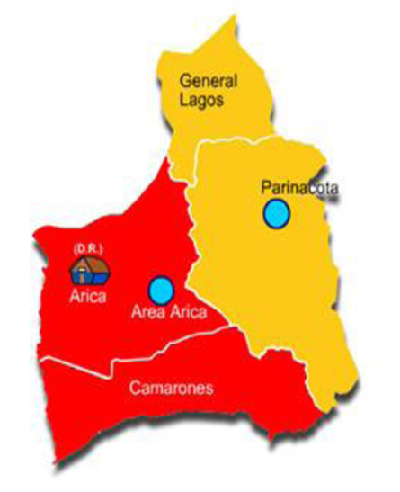

INDAP en regiones
Arica y Parinacota
ITEM | 2022 | %
Número de usuarias/os total (incluidos Emergencia) | 1.017 | 100%
Número de usuarias/os pertenecientes a pueblos originarios | 922 | 91%
Número total usuarias | 538 | 53%
Número usuarias/os jóvenes | 108 | 11%
Promedio de edad | 56 años
Subtítulo | Presupuesto M$ 2022 | Ejecución M$ 2022
24 Transferencias corrientes | 679.384 | 677.883
32 Préstamos | 2.102.903 | 2.025.573
33 Transferencias de capital | 827.967 | 827.783
Subtotal Productos estratégicos | 3.610.254 | 3.531.239
Subtotal Gestión Interna | 1.323.322 | 1.323.257
Total General | 4.933.576 | 4.854.496
Región | Áreas
Arica y Parinacota | Arica
 | Putre
Atención de Usuarias/os
Principales rubros: | Tomate, Pimentón, Cebolla, Tomate Consumo Conducido Anual, Zapallo italiano, Alpaca, Pepino ensalada, Maíz, Tomate Consumo Conducido Bajo, Textilería, Maíz Dulce Híbrido, Maíz Lluteño Sector Medio y bajo, Berenjena, Habas, Frutilla, Alfalfa, Caprinos-leche, Ovinos, Lechuga, Pimiento, Cebolla Dulce, Ají, Orégano, Naranjo, Zanahoria; estos representan el 86% de los recursos monetarios entregados y el 80% de las solicitudes realizadas en asesorías, créditos e inversiones.
Fuente: Sistema Tesorería y SIGFE, 31 de diciembre del 2022.

Slide 32
Arica y Parinacota
 | Diciembre 2022
Subtitulo / 24 - Transferencias Corrientes | Ppto. M$ | Ejec. M$ | Avance | Masc. | Fem. | Pers. Jurid. | Total
24.01.386 - Seguro Agrícola | 0 | 0 | 0,00% | 39 | 39 | 0 | 78
24.01.389 - Sistema de Incentivos Ley Nº 20,412 | 223.398 | 223.398 | 100,00% | 68 | 64 | 1 | 133
24.01.404 - Emergencias | 108.340 | 108.340 | 100,00% | 260 | 260 | 0 | 520
24.01.407 - Desarrollo Capacidades Productivas | 18.920 | 18.800 | 99,36% | 2 | 5 | 1 | 8
24.01.415 - Servicios De Asesoría Técnica - SAT | 79.383 | 79.383 | 100,00% | 94 | 87 | 0 | 181
24.01.416 - Programa PRODESAL Asesorías | 55.607 | 55.201 | 99,27% | 58 | 64 | 0 | 122
24.01.417 - Convenio INDAP - PRODEMU | 0 | 0 | 0,00% | 0 | 21 | 0 | 21
24.01.418 - Programa PDTI Asesorías | 138.977 | 138.002 | 99,30% | 0 | 0 | 2 | 2
24.01.419 – Programa PADIS Asesorías | 0 | 0 | 0,00% | 0 | 0 | 0 | 0
24.01.420 - Alianzas Productivas | 4.685 | 4.685 | 100,00% | 0 | 21 | 0 | 21
24.01.421 - Asesoría para Comercialización | 50.074 | 50.074 | 100,00% | 2 | 3 | 2 | 7
Total | 679.384 | 677.883 | 99,78% | 308 | 334 | 6 | 648
Atención de Usuarias/os
Subtitulo / 32 - Créditos | Ppto. M$ | Ejec. M$ | Avance | Masc. | Fem. | Pers. Jurid. | Total
32.04.004 - Créditos Corto Plazo | 1.797.893 | 1.794.365 | 99,80% | 167 | 149 | 3 | 316
32.04.005 - Créditos Largo Plazo | 229.914 | 227.921 | 99,13% | 26 | 28 | 0 | 54
32.04.006 - Fondo Rotatorio Ley 18450 | 12.096 | 3.286 | 27,17% | 1 | 0 | 0 | 1
32.04.008 - Largo Plazo - COBIN | 63.000 | 0 | 0,00% | 0 | 0 | 0 | 0
Total | 2.102.903 | 2.025.573 | 96,32% | 287 | 265 | 3 | 555
Subtitulo / 33 - Transferencias de Capital | Ppto. M$ | Ejec. M$ | Avance | Masc. | Fem. | Pers. Jurid. | Total
33.01.001 - Riego | 477.793 | 477.609 | 99,96% | 24 | 33 | 2 | 59
33.01.002 - Programa PDI | 17.983 | 17.983 | 100,00% | 1 | 0 | 1 | 2
33.01.006 - Programa PRODESAL Inversiones | 78.045 | 78.045 | 100,00% | 53 | 57 | 0 | 110
33.01.007 - Programa PDTI Inversiones | 126.667 | 126.667 | 100,00% | 103 | 169 | 0 | 272
33.01.008 - Programa Praderas Suplementarias | 0 | 0 | 0,00% | 0 | 0 | 0 | 0
33.01.009 - Alianzas Productivas | 7.706 | 7.706 | 100,00% | 0 | 18 | 0 | 18
33.01.010 - Convenio INDAP - PRODEMU | 10.850 | 10.850 | 100,00% | 0 | 25 | 0 | 25
33.01.011 - Programa PADIS Inversiones | 0 | 0 | 0,00% | 0 | 0 | 0 | 0
33.01.012 - Inversiones para Comercialización | 3.342 | 3.342 | 100,00% | 0 | 1 | 1 | 2
33.01.013 - Inversiones SAT | 105.580 | 105.580 | 100,00% | 16 | 21 | 0 | 37
Total | 827.967 | 827.783 | 99,98% | 189 | 302 | 4 | 495
Fuente: Sistema Tesorería y SIGFE, 31 de diciembre 2022.

Slide 33
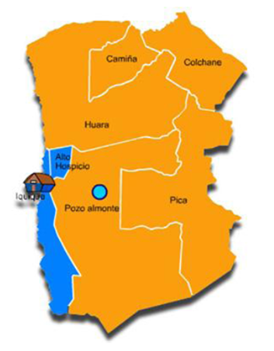
INDAP en regiones
Tarapacá
ITEM | 2022 | %
Número total usuarias/os totales (incluidos Emergencia) | 1.107 | 100%
Número de usuarias/os pertenecientes a pueblos originarios | 1.076 | 97%
Número total usuarias | 521 | 47%
Número de usuarias/os jóvenes | 97 | 9%
Promedio de edad | 59 años
Subtítulo | Presupuesto M$ 2022 | Ejecución M$ 2022
24 Transferencias corrientes | 1.032.505 | 1.004.983
32 Préstamos | 560.751 | 560.646
33 Transferencias de capital | 738.539 | 738.537
Subtotal Productos Estratégicos | 2.331.795 | 2.304.166
Subtotal Gestión Interna | 771.759 | 769.662
Total General | 3.103.554 | 3.073.828
Región | Área
Tarapacá | Pozo Almonte
Atención de Usuarias/os
Principales rubros: | Zanahoria, Tangerinas, Alfalfa , Melón, Maíz, Ajo, Naranjo, Orégano, Quínoa, Cebolla, Lechuga, Cebollín, Cebolla Guarda, Textilería, Ajo Rosado, Guayabo, Cilantro, Cebolla Dulce, Betarraga, Limones, Ilusiones, Lombricultura, Acelga, Frutilla; estos representan el 99% de los recursos monetarios entregados y el 97% de las Solicitudes realizadas.
Fuente: Sistema Tesorería y SIGFE, 31 de diciembre del 2022.

Slide 34
Tarapacá
 | Diciembre 2022
Subtitulo / 24 - Transferencias Corrientes | Ppto. M$ | Ejec. M$ | Avance | Masc. | Fem. | Pers. Jurid. | Total
24.01.386 - Seguro Agrícola | 0 | 0 | 0,00% | 36 | 28 | 0 | 64
24.01.389 - Sistema de Incentivos Ley Nº 20,412 | 357.892 | 357.416 | 99,87% | 129 | 105 | 0 | 234
24.01.404 - Emergencias | 96.345 | 96.345 | 100,00% | 294 | 222 | 0 | 516
24.01.407 - Desarrollo Capacidades Productivas | 16.186 | 16.099 | 99,46% | 4 | 1 | 1 | 6
24.01.415 - Servicios De Asesoría Técnica - SAT | 71.457 | 71.457 | 100,00% | 20 | 31 | 6 | 57
24.01.416 - Programa PRODESAL Asesorías | 0 | 0 | 0,00% | 0 | 0 | 0 | 0
24.01.417 - Convenio INDAP - PRODEMU | 0 | 0 | 0,00% | 0 | 16 | 0 | 16
24.01.418 - Programa PDTI Asesorías | 445.401 | 418.693 | 94,00% | 542 | 489 | 0 | 1.031
24.01.419 – Programa PADIS Asesorías | 0 | 0 | 0,00% | 0 | 0 | 0 | 0
24.01.420 - Alianzas Productivas | 9.827 | 9.827 | 100,00% | 3 | 7 | 2 | 12
24.01.421 - Asesoría para Comercialización | 35.397 | 35.147 | 99,29% | 2 | 7 | 0 | 9
Total | 1.032.505 | 1.004.983 | 97,33% | 564 | 512 | 9 | 1.085
Atención de Usuarias/os
Subtitulo / 32 - Créditos | Ppto. M$ | Ejec. M$ | Avance | Masc. | Fem. | Pers. Jurid. | Total
32.04.004 - Créditos Corto Plazo | 399.651 | 399.567 | 99,98% | 64 | 50 | 0 | 114
32.04.005 - Créditos Largo Plazo | 108.100 | 108.083 | 99,98% | 20 | 12 | 0 | 32
32.04.006 - Fondo Rotatorio Ley 18450 | 0 | 0 | 0,00% | 0 | 0 | 0 | 0
32.04.008 - Largo Plazo - COBIN | 53.000 | 52.996 | 99,99% | 0 | 0 | 1 | 1
Total | 560.751 | 560.646 | 99,98% | 120 | 88 | 1 | 209
Subtitulo / 33 - Transferencias de Capital | Ppto. M$ | Ejec. M$ | Avance | Masc. | Fem. | Pers. Jurid. | Total
33.01.001 - Riego | 377.375 | 377.375 | 100,00% | 3 | 10 | 0 | 13
33.01.002 - Programa PDI | 33.591 | 33.591 | 100,00% | 2 | 1 | 3 | 6
33.01.006 - Programa PRODESAL Inversiones | 0 | 0 | 0,00% | 0 | 0 | 0 | 0
33.01.007 - Programa PDTI Inversiones | 317.740 | 317.740 | 100,00% | 414 | 416 | 0 | 830
33.01.008 - Programa Praderas Suplementarias | 0 | 0 | 0,00% | 0 | 0 | 0 | 0
33.01.009 - Alianzas Productivas | 2.500 | 2.498 | 99,94% | 2 | 4 | 0 | 6
33.01.010 - Convenio INDAP - PRODEMU | 5.334 | 5.334 | 100,00% | 0 | 16 | 0 | 16
33.01.011 - Programa PADIS Inversiones | 0 | 0 | 0,00% | 0 | 0 | 0 | 0
33.01.012 - Inversiones para Comercialización | 2.000 | 2.000 | 100,00% | 4 | 12 | 0 | 16
33.01.013 - Inversiones SAT | 0 | 0 | 0,00% | 0 | 0 | 0 | 0
Total | 738.539 | 738.537 | 100,00% | 418 | 433 | 3 | 854
Fuente: Sistema Tesorería y SIGFE, 31 de diciembre 2022.

Slide 35
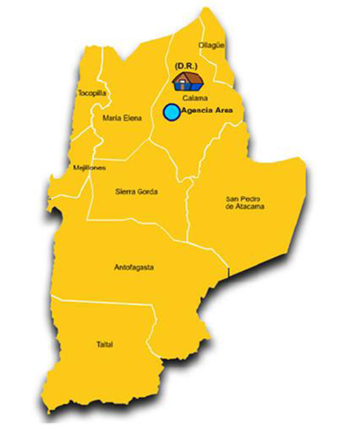
INDAP en regiones
Antofagasta
ITEM | 2022 | %
Número usuarias/os total (incluidos Emergencia) | 1.061 | 100%
Número de usuarias/os pertenecientes a pueblos originarios | 833 | 79%
Número total de usuarias | 643 | 61%
Número total de usuarias/os jóvenes | 73 | 7%
Promedio de edad | 64 años
Subtítulo | Presupuesto M$ 2022 | Ejecución M$ 2022
24 Transferencias | 861.776 | 860.982
32 Préstamos | 1.260.859 | 1.260.482
33 Transferencias de capital | 2.179.484 | 2.179.484
Subtotal Productos Estratégicos | 4.302.119 | 4.300.949
Subtotal Gestión Interna | 733.561 | 724.860
Total General | 5.035.680 | 5.025.808
Región | Área
Antofagasta | Calama
Atención de Usuarias/os
Principales rubros: | Alfalfa, Lechuga, Acelga, Zanahoria, Hortalizas, Maíz, Ovinos, Habas, Choclo, Olivos-aceite, Gallinas, Cunicultura, Apicultura, Uva vinífera, Tunas, Ajo, Manzanas, Membrillo, Caprinos, Ilusiones, Servicios o actividades de esparcimiento, Lilium, Lechuga Invierno, Llamas; estos representan el 99% de los recursos monetarios entregados y el 97% de las Solicitudes realizadas.
Fuente: Sistema Tesorería y SIGFE, 31 de diciembre del 2022.

Slide 36
Antofagasta
 | Diciembre 2022
Subtitulo / 24 - Transferencias Corrientes | Ppto. M$ | Ejec. M$ | Avance | Masc. | Fem. | Pers. Jurid. | Total
24.01.386 - Seguro Agrícola | 0 | 0 | 0,00% | 1 | 1 | 0 | 2
24.01.389 - Sistema de Incentivos Ley Nº 20,412 | 303.428 | 303.428 | 100,00% | 141 | 187 | 0 | 328
24.01.404 - Emergencias | 93.775 | 93.775 | 100,00% | 186 | 289 | 0 | 475
24.01.407 - Desarrollo Capacidades Productivas | 30.849 | 30.056 | 97,43% | 4 | 1 | 3 | 8
24.01.415 - Servicios De Asesoría Técnica - SAT | 15.598 | 15.598 | 100,00% | 1 | 0 | 0 | 1
24.01.416 - Programa PRODESAL Asesorías | 110.456 | 110.456 | 100,00% | 71 | 155 | 1 | 227
24.01.417 - Convenio INDAP - PRODEMU | 0 | 0 | 0,00% | 0 | 18 | 0 | 18
24.01.418 - Programa PDTI Asesorías | 234.725 | 234.724 | 100,00% | 212 | 309 | 0 | 521
24.01.419 – Programa PADIS Asesorías | 0 | 0 | 0,00% | 0 | 0 | 0 | 0
24.01.420 - Alianzas Productivas | 0 | 0 | 0,00% | 0 | 0 | 0 | 0
24.01.421 - Asesoría para Comercialización | 72.944 | 72.944 | 100,00% | 5 | 17 | 2 | 24
Total | 861.776 | 860.982 | 99,91% | 357 | 557 | 6 | 920
Atención de Usuarias/os
Subtitulo / 32 - Créditos | Ppto. M$ | Ejec. M$ | Avance | Masc. | Fem. | Pers. Jurid. | Total
32.04.004 - Créditos Corto Plazo | 830.145 | 830.054 | 99,99% | 66 | 91 | 0 | 157
32.04.005 - Créditos Largo Plazo | 168.349 | 168.063 | 99,83% | 25 | 36 | 0 | 61
32.04.006 - Fondo Rotatorio Ley 18450 | 262.365 | 262.365 | 100,00% | 1 | 3 | 0 | 4
32.04.008 - Largo Plazo - COBIN | 0 | 0 | 0,00% | 0 | 0 | 0 | 0
Total | 1.260.859 | 1.260.482 | 99,97% | 132 | 187 | 0 | 319
Subtitulo / 33 - Transferencias de Capital | Ppto. M$ | Ejec. M$ | Avance | Masc. | Fem. | Pers. Jurid. | Total
33.01.001 - Riego | 1.837.980 | 1.837.980 | 100,00% | 47 | 42 | 7 | 96
33.01.002 - Programa PDI | 52.367 | 52.367 | 100,00% | 11 | 3 | 1 | 15
33.01.006 - Programa PRODESAL Inversiones | 102.207 | 102.207 | 100,00% | 64 | 146 | 0 | 210
33.01.007 - Programa PDTI Inversiones | 168.382 | 168.382 | 100,00% | 207 | 297 | 0 | 504
33.01.008 - Programa Praderas Suplementarias | 0 | 0 | 0,00% | 0 | 0 | 0 | 0
33.01.009 - Alianzas Productivas | 0 | 0 | 0,00% | 0 | 0 | 0 | 0
33.01.010 - Convenio INDAP - PRODEMU | 5.250 | 5.250 | 100,00% | 0 | 15 | 0 | 15
33.01.011 - Programa PADIS Inversiones | 0 | 0 | 0,00% | 0 | 0 | 0 | 0
33.01.012 - Inversiones para Comercialización | 5.000 | 5.000 | 100,00% | 0 | 0 | 0 | 0
33.01.013 - Inversiones SAT | 8.299 | 8.299 | 100,00% | 2 | 2 | 0 | 4
Total | 2.179.484 | 2.179.484 | 100,00% | 301 | 478 | 8 | 787
Fuente: Sistema Tesorería y SIGFE, 31 de diciembre 2022.

Slide 37
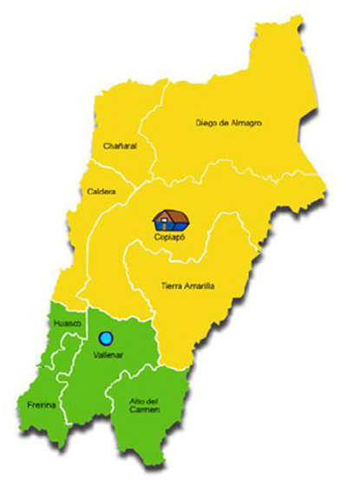
INDAP en regiones
Atacama
ITEM | 2022 | %
Número usuarias/os total (incluidos Emergencia) | 1.345 | 100%
Número de usuarias/os pertenecientes a pueblos originarios | 306 | 23%
Número total de usuarias | 638 | 47%
Número total de usuarias/os jóvenes | 53 | 4%
Promedio de edad | 62 años
Subtítulo | Presupuesto M$ 2022 | Ejecución M$ 2022
24 Transferencias corrientes | 1.002.625 | 984.502
32 Préstamos | 412.480 | 403.194
33 Transferencias de capital | 1.521.518 | 1.495.456
Subtotal Productos Estratégicos | 2.936.623 | 2.883.151
Subtotal Gestión Interna | 812.877 | 812.806
Total General | 3.749.500 | 3.695.957
Región | Áreas
Atacama | Copiapó
 | Vallenar
Atención de Usuarias/os
Principales rubros: | Tomate, Olivo, Uva de mesa, Paltos, Caprinos-leche, Olivos-mesa, Ají, Alfalfa, Uva pisquera, Caprinos, Gallinas, Naranjo, Nogales, Sandía, Lechuga, Durazno, Zapallo italiano, Olivos-aceite, Pimentón, Apicultura, Mango, Limones, Melón, Membrillo, Cebolla; estos representan el 92% de los recursos monetarios entregados y el 91% de las Solicitudes realizadas.
Fuente: Sistema Tesorería y SIGFE, 31 de diciembre del 2022.

Slide 38
Atacama
 | Diciembre 2022
Subtitulo / 24 - Transferencias Corrientes | Ppto. M$ | Ejec. M$ | Avance | Masc. | Fem. | Pers. Jurid. | Total
24.01.386 - Seguro Agrícola | 0 | 0 | 0,00% | 31 | 14 | 0 | 45
24.01.389 - Sistema de Incentivos Ley Nº 20,412 | 228.960 | 220.261 | 96,20% | 102 | 63 | 0 | 165
24.01.404 - Emergencias | 227.011 | 227.011 | 100,00% | 568 | 483 | 0 | 1.051
24.01.407 - Desarrollo Capacidades Productivas | 14.643 | 14.091 | 96,23% | 4 | 6 | 1 | 11
24.01.415 - Servicios De Asesoría Técnica - SAT | 138.847 | 136.664 | 98,43% | 118 | 46 | 0 | 164
24.01.416 - Programa PRODESAL Asesorías | 338.192 | 334.518 | 98,91% | 479 | 461 | 0 | 940
24.01.417 - Convenio INDAP - PRODEMU | 0 | 0 | 0,00% | 0 | 46 | 0 | 46
24.01.418 - Programa PDTI Asesorías | 45.478 | 42.462 | 93,37% | 43 | 41 | 0 | 84
24.01.419 – Programa PADIS Asesorías | 0 | 0 | 0,00% | 0 | 0 | 0 | 0
24.01.420 - Alianzas Productivas | 952 | 952 | 100,00% | 1 | 1 | 0 | 2
24.01.421 - Asesoría para Comercialización | 8.543 | 8.543 | 100,00% | 12 | 5 | 0 | 17
Total | 1.002.625 | 984.502 | 98,19% | 679 | 595 | 1 | 1.275
Atención de Usuarias/os
Subtitulo / 32 - Créditos | Ppto. M$ | Ejec. M$ | Avance | Masc. | Fem. | Pers. Jurid. | Total
32.04.004 - Créditos Corto Plazo | 284.221 | 284.081 | 99,95% | 71 | 34 | 0 | 105
32.04.005 - Créditos Largo Plazo | 128.259 | 119.113 | 92,87% | 29 | 22 | 0 | 51
32.04.006 - Fondo Rotatorio Ley 18450 | 0 | 0 | 0,00% | 0 | 0 | 0 | 0
32.04.008 - Largo Plazo - COBIN | 0 | 0 | 0,00% | 0 | 0 | 0 | 0
Total | 412.480 | 403.194 | 97,75% | 148 | 88 | 0 | 236
Subtitulo / 33 - Transferencias de Capital | Ppto. M$ | Ejec. M$ | Avance | Masc. | Fem. | Pers. Jurid. | Total
33.01.001 - Riego | 1.068.076 | 1.042.211 | 97,58% | 44 | 40 | 0 | 84
33.01.002 - Programa PDI | 22.167 | 22.167 | 100,00% | 10 | 1 | 0 | 11
33.01.006 - Programa PRODESAL Inversiones | 244.447 | 244.447 | 100,00% | 406 | 390 | 0 | 796
33.01.007 - Programa PDTI Inversiones | 52.178 | 52.178 | 100,00% | 40 | 40 | 0 | 80
33.01.008 - Programa Praderas Suplementarias | 0 | 0 | 0,00% | 0 | 0 | 0 | 0
33.01.009 - Alianzas Productivas | 0 | 0 | 0,00% | 0 | 0 | 0 | 0
33.01.010 - Convenio INDAP - PRODEMU | 12.250 | 12.250 | 100,00% | 0 | 35 | 0 | 35
33.01.011 - Programa PADIS Inversiones | 0 | 0 | 0,00% | 0 | 0 | 0 | 0
33.01.012 - Inversiones para Comercialización | 13.000 | 12.803 | 98,48% | 3 | 3 | 1 | 7
33.01.013 - Inversiones SAT | 109.401 | 109.400 | 100,00% | 40 | 10 | 0 | 50
Total | 1.521.518 | 1.495.456 | 98,29% | 519 | 493 | 1 | 1.013
Fuente: Sistema Tesorería y SIGFE, 31 de diciembre 2022.

Slide 39
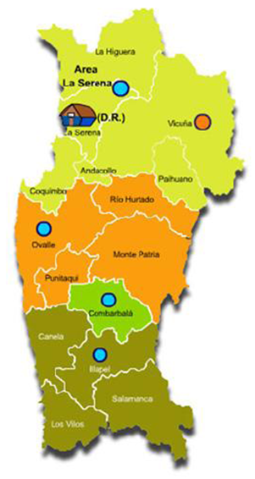
INDAP en regiones
Coquimbo
ITEM | 2022 | %
Número de usuarias/os total (incluidos Emergencia) | 9.084 | 100%
Número de usuarias/os pertenecientes a pueblos originarios | 168 | 2%
Número total de usuarias | 3.724 | 41%
Número total de usuarias/os jóvenes | 360 | 4%
Promedio de edad | 61 años
Subtítulo | Presupuesto M$ 2022 | Ejecución M$ 2022
24 Transferencias corrientes | 4.332.471 | 4.261.328
32 Préstamos | 2.043.213 | 2.030.661
33 Transferencias de capital | 4.842.760 | 4.826.278
Subtotal Productos Estratégicos | 11.218.443 | 11.118.267
Subtotal Gestión Interna | 2.982.051 | 2.982.020
Total General | 14.200.494 | 14.100.287
Región | Áreas
Coquimbo | Combarbalá
 | La Serena
 | Illapel
 | Ovalle
Atención de Usuarias/os
Principales rubros: | Caprinos-leche, Caprinos, Nogales, Uva pisquera, Paltos, Durazno, Tomate, Limones, Gallinas, Lechuga, Alfalfa, Pepino dulce, Apicultura, Olivo, Uva de mesa, Olivos-mesa, Ovinos, Papas, Pimentón, Tomate Invernadero, Berenjena, Pradera natural, Pimiento Consumo Invernadero, Porotos verdes, Bovinos; estos representan el 89% de los recursos monetarios entregados y el 88% de las Solicitudes realizadas.
Fuente: Sistema Tesorería y SIGFE, 31 de diciembre del 2022.

Slide 40
Coquimbo
 | Diciembre 2022
Subtitulo / 24 - Transferencias Corrientes | Ppto. M$ | Ejec. M$ | Avance | Masc. | Fem. | Pers. Jurid. | Total
24.01.386 - Seguro Agrícola | 0 | 0 | 0,00% | 150 | 43 | 0 | 193
24.01.389 - Sistema de Incentivos Ley Nº 20,412 | 384.094 | 383.591 | 99,87% | 95 | 45 | 0 | 140
24.01.404 - Emergencias | 1.608.125 | 1.607.369 | 99,95% | 4.043 | 2.680 | 0 | 6.723
24.01.407 - Desarrollo Capacidades Productivas | 44.373 | 39.228 | 88,40% | 12 | 132 | 10 | 154
24.01.415 - Servicios De Asesoría Técnica - SAT | 208.943 | 208.496 | 99,79% | 157 | 62 | 5 | 224
24.01.416 - Programa PRODESAL Asesorías | 932.591 | 904.176 | 96,95% | 1.914 | 1.425 | 0 | 3.339
24.01.417 - Convenio INDAP - PRODEMU | 0 | 0 | 0,00% | 0 | 81 | 0 | 81
24.01.418 - Programa PDTI Asesorías | 0 | 0 | 0,00% | 0 | 0 | 0 | 0
24.01.419 – Programa PADIS Asesorías | 1.052.267 | 1.021.134 | 97,04% | 1.371 | 1.122 | 3 | 2.496
24.01.420 - Alianzas Productivas | 95.128 | 90.386 | 95,01% | 82 | 23 | 1 | 106
24.01.421 - Asesoría para Comercialización | 6.950 | 6.950 | 100,00% | 1 | 4 | 1 | 6
Total | 4.332.471 | 4.261.328 | 98,36% | 5.102 | 3.621 | 19 | 8.742
Atención de Usuarias/os
Subtitulo / 32 - Créditos | Ppto. M$ | Ejec. M$ | Avance | Masc. | Fem. | Pers. Jurid. | Total
32.04.004 - Créditos Corto Plazo | 1.435.028 | 1.434.410 | 99,96% | 484 | 234 | 0 | 718
32.04.005 - Créditos Largo Plazo | 497.023 | 496.926 | 99,98% | 159 | 118 | 0 | 277
32.04.006 - Fondo Rotatorio Ley 18450 | 111.162 | 99.324 | 89,35% | 6 | 6 | 0 | 12
32.04.008 - Largo Plazo - COBIN | 0 | 0 | 0,00% | 0 | 0 | 0 | 0
Total | 2.043.213 | 2.030.661 | 99,39% | 1.295 | 645 | 0 | 1.940
Subtitulo / 33 - Transferencias de Capital | Ppto. M$ | Ejec. M$ | Avance | Masc. | Fem. | Pers. Jurid. | Total
33.01.001 - Riego | 2.090.909 | 2.079.261 | 99,44% | 255 | 132 | 3 | 390
33.01.002 - Programa PDI | 3.262 | 3.262 | 100,00% | 0 | 0 | 1 | 1
33.01.006 - Programa PRODESAL Inversiones | 818.703 | 818.013 | 99,92% | 1.481 | 1.123 | 0 | 2.604
33.01.007 - Programa PDTI Inversiones | 0 | 0 | 0,00% | 0 | 0 | 0 | 0
33.01.008 - Programa Praderas Suplementarias | 4.676 | 4.676 | 100,00% | 11 | 8 | 0 | 19
33.01.009 - Alianzas Productivas | 36.669 | 36.669 | 100,00% | 14 | 5 | 0 | 19
33.01.010 - Convenio INDAP - PRODEMU | 31.150 | 31.150 | 100,00% | 2 | 83 | 0 | 85
33.01.011 - Programa PADIS Inversiones | 1.694.800 | 1.691.735 | 99,82% | 1.104 | 995 | 0 | 2.099
33.01.012 - Inversiones para Comercialización | 1.734 | 1.734 | 100,00% | 0 | 0 | 0 | 0
33.01.013 - Inversiones SAT | 160.856 | 159.777 | 99,33% | 39 | 18 | 0 | 57
Total | 4.842.760 | 4.826.278 | 99,66% | 2.687 | 2.204 | 4 | 4.894
Fuente: Sistema Tesorería y SIGFE, 31 de diciembre 2022.

Slide 41
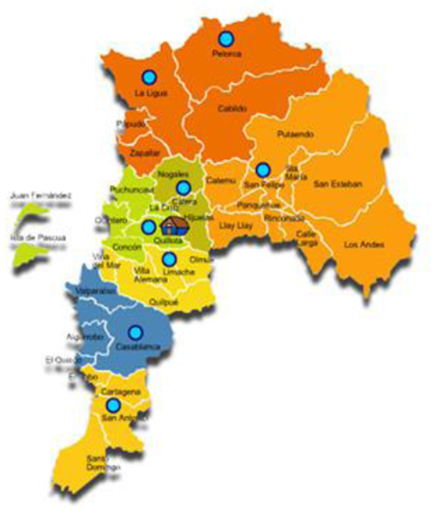
INDAP en regiones
Valparaíso
ITEM | 2022 | %
Número de usuarias/os total (incluidos Emergencia) | 8.474 | 100%
Número de usuarias/os pertenecientes a pueblos originarios | 551 | 7%
Número total de usuarias | 3.266 | 39%
Número total de usuarias/os jóvenes | 535 | 6%
Promedio de edad | 59 años
Subtítulo | Presupuesto M$ 2022 | Ejecución M$ 2022
24 Transferencias corrientes | 4.290.234 | 4.258.591
32 Préstamos | 4.447.936 | 4.374.745
33 Transferencias de capital | 5.797.166 | 5.782.701
Subtotal Productos Estratégicos | 14.535.337 | 14.416.037
Subtotal Gestión Interna | 3.511.147 | 3.510.511
Total General | 18.046.484 | 17.926.548
Región | Áreas
Valparaíso | San Felipe | Limache
 | La Calera | Casablanca
 | San Antonio | Petorca
 | Quillota | Isla de Pascua
 | La Ligua | Los Andes
Atención de Usuarias/os
Principales rubros: | Paltos, Gallinas, Lechuga, Bovinos, Nogales, Tomate, Limones, Uva de mesa, Apicultura, Alfalfa, Papas, Durazno, Clavel, Caprinos-leche, Equinos, Caprinos, Pimentón, Avena Forrajera, Ornamentales, Flores en invernadero, Animal, Textilería, Durazno Conservero, Frutilla, Lilium; estos representan el 75% de los recursos monetarios entregados y el 75% de las Solicitudes realizadas.
Fuente: Sistema Tesorería y SIGFE, 31 de diciembre del 2022.

Slide 42
Valparaíso
 | Diciembre 2022
Subtitulo / 24 - Transferencias Corrientes | Ppto. M$ | Ejec. M$ | Avance | Masc. | Fem. | Pers. Jurid. | Total
24.01.386 - Seguro Agrícola | 0 | 0 | 0,00% | 182 | 54 | 0 | 236
24.01.389 - Sistema de Incentivos Ley Nº 20,412 | 457.761 | 451.166 | 98,56% | 167 | 63 | 0 | 230
24.01.404 - Emergencias | 1.054.573 | 1.054.573 | 100,00% | 3.331 | 1.714 | 0 | 5.045
24.01.407 - Desarrollo Capacidades Productivas | 33.111 | 32.923 | 99,43% | 31 | 38 | 5 | 74
24.01.415 - Servicios De Asesoría Técnica - SAT | 1.018.892 | 1.002.368 | 98,38% | 1.217 | 420 | 4 | 1.641
24.01.416 - Programa PRODESAL Asesorías | 1.605.192 | 1.596.858 | 99,48% | 3.044 | 2.422 | 1 | 5.467
24.01.417 - Convenio INDAP - PRODEMU | 0 | 0 | 0,00% | 0 | 82 | 0 | 82
24.01.418 - Programa PDTI Asesorías | 94.708 | 94.708 | 100,00% | 74 | 41 | 0 | 115
24.01.419 – Programa PADIS Asesorías | 0 | 0 | 0,00% | 0 | 0 | 0 | 0
24.01.420 - Alianzas Productivas | 21.732 | 21.732 | 100,00% | 3 | 41 | 0 | 44
24.01.421 - Asesoría para Comercialización | 4.265 | 4.263 | 99,96% | 4 | 6 | 0 | 10
Total | 4.290.234 | 4.258.591 | 99,26% | 4.687 | 2.960 | 10 | 7.657
Atención de Usuarias/os
Subtitulo / 32 - Créditos | Ppto. M$ | Ejec. M$ | Avance | Masc. | Fem. | Pers. Jurid. | Total
32.04.004 - Créditos Corto Plazo | 2.351.527 | 2.340.415 | 99,53% | 630 | 274 | 2 | 904
32.04.005 - Créditos Largo Plazo | 1.598.735 | 1.573.707 | 98,43% | 406 | 251 | 5 | 657
32.04.006 - Fondo Rotatorio Ley 18450 | 497.674 | 460.622 | 92,56% | 10 | 4 | 1 | 15
32.04.008 - Largo Plazo - COBIN | 0 | 0 | 0,00% | 0 | 0 | 0 | 0
Total | 4.447.936 | 4.374.745 | 98,35% | 1899 | 983 | 7 | 2.889
Subtitulo / 33 - Transferencias de Capital | Ppto. M$ | Ejec. M$ | Avance | Masc. | Fem. | Pers. Jurid. | Total
33.01.001 - Riego | 3.201.798 | 3.192.046 | 99,70% | 371 | 182 | 8 | 561
33.01.002 - Programa PDI | 23.974 | 23.974 | 100,00% | 5 | 16 | 2 | 23
33.01.006 - Programa PRODESAL Inversiones | 1.415.386 | 1.414.013 | 99,90% | 2.268 | 1.903 | 0 | 4.171
33.01.007 - Programa PDTI Inversiones | 133.239 | 133.239 | 100,00% | 42 | 23 | 0 | 65
33.01.008 - Programa Praderas Suplementarias | 52.099 | 52.099 | 100,00% | 53 | 26 | 0 | 79
33.01.009 - Alianzas Productivas | 17.398 | 17.398 | 100,00% | 0 | 11 | 0 | 11
33.01.010 - Convenio INDAP - PRODEMU | 28.824 | 28.824 | 100,00% | 0 | 69 | 0 | 69
33.01.011 - Programa PADIS Inversiones | 0 | 0 | 0,00% | 0 | 0 | 0 | 0
33.01.012 - Inversiones para Comercialización | 17.181 | 17.181 | 100,00% | 25 | 55 | 1 | 81
33.01.013 - Inversiones SAT | 907.268 | 903.927 | 99,63% | 291 | 87 | 0 | 378
Total | 5.797.166 | 5.782.701 | 99,75% | 2.846 | 2.188 | 11 | 5.045
Fuente: Sistema Tesorería y SIGFE, 31 de diciembre 2022.

Slide 43
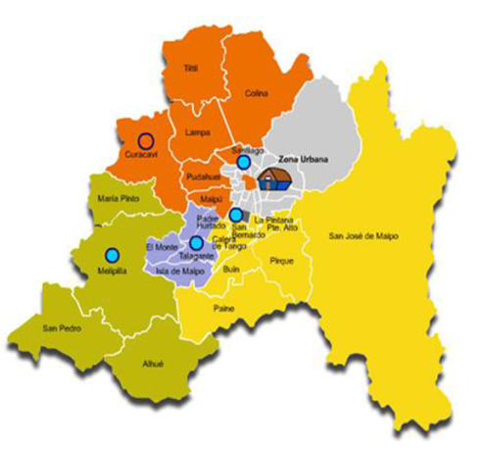
INDAP en regiones
Metropolitana
ITEM | 2022 | %
Número de usuarios7as totales (incluidos Emergencia) | 5.319 | 100%
Número de usuarias/os pertenecientes a pueblos originarios | 189 | 4%
Número total de usuarias | 2.379 | 45%
Número de usuarias/os jóvenes | 392 | 7%
Promedio de edad | 59 años
Región | Áreas | Oficina de Área
Metropolitana | Melipilla
 | Norte | Curacaví
 | San Bernardo
 | Talagante
Subtítulo | Presupuesto M$ 2022 | Ejecución M$ 2022
24 Transferencias corrientes | 2.963.907 | 2.953.718
32 Préstamos | 2.406.929 | 2.385.835
33 Transferencias de capitales | 3.118.034 | 3.104.722
Subtotal Productos Estratégicos | 8.488.870 | 8.444.275
Subtotal Gestión Interna | 2.266.726 | 2.266.491
Total General | 10.755.595 | 10.710.766
Atención de Usuarias/os
Principales rubros: | Frutilla, Bovinos, Gallinas, Lechuga, Apicultura, Tomate, Limones, Papas, Paltos, Nogales, Ornamentales, Cebolla, Animal, Alfalfa, Sandía, Almendros, Ovinos, Caprinos-leche, Choclo, Brócoli, Caprinos, Lilium, Maíz, Acelga, Bovinos-leche; estos representan el 77% de los recursos monetarios entregados y el 80% de las Solicitudes realizadas.
Fuente: Sistema Tesorería y SIGFE, 31 de diciembre del 2022.

Slide 44
Metropolitana
 | Diciembre 2022
Subtitulo / 24 - Transferencias Corrientes | Ppto. M$ | Ejec. M$ | Avance | Masc. | Fem. | Pers. Jurid. | Total
24.01.386 - Seguro Agrícola | 0 | 0 | 0,00% | 1.250 | 194 | 5 | 1.449
24.01.389 - Sistema de Incentivos Ley Nº 20,412 | 264.579 | 263.788 | 99,70% | 223 | 24 | 0 | 247
24.01.404 - Emergencias | 1.045.263 | 1.045.063 | 99,98% | 2.082 | 1.257 | 0 | 3.339
24.01.407 - Desarrollo Capacidades Productivas | 24.670 | 24.664 | 99,98% | 3 | 2 | 3 | 8
24.01.415 - Servicios De Asesoría Técnica - SAT | 456.252 | 447.166 | 98,01% | 538 | 138 | 2 | 678
24.01.416 - Programa PRODESAL Asesorías | 1.133.447 | 1.133.447 | 100,00% | 1.963 | 1.935 | 1 | 3.899
24.01.417 - Convenio INDAP - PRODEMU | 0 | 0 | 0,00% | 0 | 164 | 0 | 164
24.01.418 - Programa PDTI Asesorías | 0 | 0 | 0,00% | 0 | 0 | 0 | 0
24.01.419 – Programa PADIS Asesorías | 0 | 0 | 0,00% | 0 | 0 | 0 | 0
24.01.420 - Alianzas Productivas | 39.695 | 39.589 | 99,73% | 50 | 24 | 0 | 74
24.01.421 - Asesoría para Comercialización | 0 | 0 | 0,00% | 0 | 0 | 0 | 0
Total | 2.963.907 | 2.953.718 | 99,66% | 2.691 | 2.113 | 6 | 4.810
Atención de Usuarias/os
Subtitulo / 32 - Créditos | Ppto. M$ | Ejec. M$ | Avance | Masc. | Fem. | Pers. Jurid. | Total
32.04.004 - Créditos Corto Plazo | 1.964.580 | 1.953.588 | 99,44% | 362 | 145 | 3 | 507
32.04.005 - Créditos Largo Plazo | 415.448 | 405.346 | 97,57% | 89 | 81 | 2 | 170
32.04.006 - Fondo Rotatorio Ley 18450 | 26.901 | 26.901 | 100,00% | 1 | 1 | 0 | 2
32.04.008 - Largo Plazo - COBIN | 0 | 0 | 0,00% | 0 | 0 | 0 | 0
Total | 2.406.929 | 2.385.835 | 99,12% | 870 | 430 | 5 | 1.305
Subtitulo / 33 - Transferencias de Capital | Ppto. M$ | Ejec. M$ | Avance | Masc. | Fem. | Pers. Jurid. | Total
33.01.001 - Riego | 1.465.171 | 1.455.022 | 99,31% | 109 | 49 | 0 | 158
33.01.002 - Programa PDI | 13.360 | 13.360 | 100,00% | 1 | 0 | 2 | 3
33.01.006 - Programa PRODESAL Inversiones | 986.627 | 983.815 | 99,71% | 1.475 | 1.538 | 0 | 3.013
33.01.007 - Programa PDTI Inversiones | 0 | 0 | 0,00% | 0 | 0 | 0 | 0
33.01.008 - Programa Praderas Suplementarias | 62.815 | 62.815 | 100,00% | 44 | 27 | 0 | 71
33.01.009 - Alianzas Productivas | 25.039 | 25.039 | 100,00% | 8 | 5 | 0 | 13
33.01.010 - Convenio INDAP - PRODEMU | 63.310 | 62.960 | 99,45% | 0 | 178 | 0 | 178
33.01.011 - Programa PADIS Inversiones | 0 | 0 | 0,00% | 0 | 0 | 0 | 0
33.01.012 - Inversiones para Comercialización | 10.000 | 10.000 | 100,00% | 0 | 0 | 0 | 0
33.01.013 - Inversiones SAT | 491.712 | 491.712 | 100,00% | 156 | 40 | 0 | 196
Total | 3.118.034 | 3.104.722 | 99,57% | 1.710 | 1.778 | 2 | 3.490
Fuente: Sistema Tesorería y SIGFE, 31 de diciembre 2022.

Slide 45
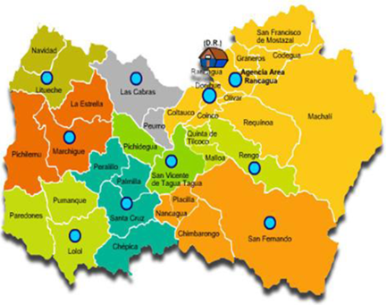
INDAP en regiones
O´Higgins
ITEM | 2022 | %
Número de usuarias/os total (incluidos Emergencia) | 12.319 | 100%
Número de usuarias/os pertenecientes a pueblos originarios | 319 | 3%
Número total de usuarias | 4.500 | 37%
Número de usuarias/os jóvenes | 652 | 5%
Promedio de edad | 60 años
Región | Áreas
O’Higgins | San Vicente | Santa Cruz
 | Marchigüe | Rancagua
 | Las Cabras | Doñihue
 | Rengo | San Fernando
 | Litueche | Lolol
Subtítulo | Presupuesto M$ 2022 | Ejecución M$ 2022
24 Transferencias corrientes | 7.907.131 | 7.894.335
32 Préstamos | 13.386.925 | 13.355.124
33 Transferencias de capital | 9.391.580 | 9.383.463
Subtotal Productos Estratégicos | 30.685.636 | 30.632.922
Subtotal Gestión Interna | 3.437.884 | 3.429.135
Total General | 34.123.520 | 34.062.057
Atención de Usuarias/os
Principales rubros: | Maíz, Avena Forrajera, Ovinos, Gallinas, Apicultura, Suplementarias, Bovinos, Maíz Grano, Tomate, Lechuga, Avena/Vicia, Nectarines, Paltos, Cebolla, Sandía, Cerezos, Durazno, Frutilla, Alfalfa, Animal, Melón Tuna, Melón, Avena Grano, Cebolla Guarda con Proceso de Curado, Bovinos-leche; estos representan el 69% de los recursos monetarios entregados y el 73% de las Solicitudes realizadas.
Fuente: Sistema Tesorería y SIGFE, 31 de diciembre del 2022.

Slide 46
O´Higgins
 | Diciembre 2022
Subtitulo / 24 - Transferencias Corrientes | Ppto. M$ | Ejec. M$ | Avance | Masc. | Fem. | Pers. Jurid. | Total
24.01.386 - Seguro Agrícola | 0 | 0 | 0,00% | 2.075 | 469 | 1 | 2.545
24.01.389 - Sistema de Incentivos Ley Nº 20,412 | 1.153.554 | 1.144.981 | 99,26% | 959 | 195 | 0 | 1.154
24.01.404 - Emergencias | 2.908.593 | 2.906.578 | 99,93% | 4.891 | 2.114 | 0 | 7.005
24.01.407 - Desarrollo Capacidades Productivas | 52.406 | 52.204 | 99,62% | 22 | 50 | 17 | 89
24.01.415 - Servicios De Asesoría Técnica - SAT | 1.352.538 | 1.352.315 | 99,98% | 1.984 | 391 | 8 | 2.383
24.01.416 - Programa PRODESAL Asesorías | 2.363.661 | 2.363.420 | 99,99% | 4.432 | 3.682 | 0 | 8.114
24.01.417 - Convenio INDAP - PRODEMU | 0 | 0 | 0,00% | 0 | 49 | 0 | 49
24.01.418 - Programa PDTI Asesorías | 0 | 0 | 0,00% | 0 | 0 | 0 | 0
24.01.419 – Programa PADIS Asesorías | 0 | 0 | 0,00% | 0 | 0 | 0 | 0
24.01.420 - Alianzas Productivas | 71.258 | 69.716 | 97,84% | 101 | 44 | 0 | 145
24.01.421 - Asesoría para Comercialización | 5.120 | 5.120 | 100,00% | 1 | 10 | 1 | 12
Total | 7.907.131 | 7.894.335 | 99,84% | 7.096 | 4.277 | 26 | 11.399
Atención de Usuarias/os
Subtitulo / 32 - Créditos | Ppto. M$ | Ejec. M$ | Avance | Masc. | Fem. | Pers. Jurid. | Total
32.04.004 - Créditos Corto Plazo | 11.120.662 | 11.097.941 | 99,80% | 1.867 | 650 | 11 | 2.517
32.04.005 - Créditos Largo Plazo | 2.187.510 | 2.184.557 | 99,87% | 456 | 159 | 4 | 615
32.04.006 - Fondo Rotatorio Ley 18450 | 78.753 | 72.626 | 92,22% | 3 | 0 | 0 | 3
32.04.008 - Largo Plazo - COBIN | 0 | 0 | 0,00% | 0 | 0 | 0 | 0
Total | 13.386.925 | 13.355.124 | 99,76% | 3.204 | 1.047 | 14 | 4.265
Subtitulo / 33 - Transferencias de Capital | Ppto. M$ | Ejec. M$ | Avance | Masc. | Fem. | Pers. Jurid. | Total
33.01.001 - Riego | 5.265.615 | 5.265.535 | 100,00% | 530 | 239 | 10 | 779
33.01.002 - Programa PDI | 52.350 | 52.350 | 100,00% | 4 | 0 | 2 | 6
33.01.006 - Programa PRODESAL Inversiones | 2.145.670 | 2.143.085 | 99,88% | 3.726 | 3.176 | 0 | 6.902
33.01.007 - Programa PDTI Inversiones | 0 | 0 | 0,00% | 0 | 0 | 0 | 0
33.01.008 - Programa Praderas Suplementarias | 398.887 | 398.886 | 100,00% | 488 | 227 | 0 | 715
33.01.009 - Alianzas Productivas | 48.068 | 48.068 | 100,00% | 15 | 3 | 0 | 18
33.01.010 - Convenio INDAP - PRODEMU | 23.497 | 23.497 | 100,00% | 0 | 77 | 0 | 77
33.01.011 - Programa PADIS Inversiones | 0 | 0 | 0,00% | 0 | 0 | 0 | 0
33.01.012 - Inversiones para Comercialización | 19.000 | 19.000 | 100,00% | 0 | 0 | 4 | 4
33.01.013 - Inversiones SAT | 1.438.493 | 1.433.042 | 99,62% | 463 | 100 | 0 | 563
Total | 9.391.580 | 9.383.463 | 99,91% | 4.571 | 3.459 | 16 | 8.046
Fuente: Sistema Tesorería y SIGFE, 31 de diciembre 2022.

Slide 47
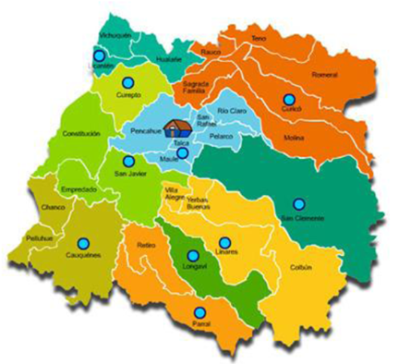
INDAP en regiones
Maule
ITEM | 2022 | %
Número de usuarias/os total (incluidos Emergencia) | 19.913 | 100%
Número de usuarias/os pertenecientes a pueblos originarios | 570 | 3%
Número total de usuarias | 7.995 | 40%
Número de usuarias/os jóvenes | 1.122 | 6%
Promedio de edad | 58 años
Subtítulo | Presupuesto M$ 2022 | Ejecución M$ 2022
24 Transferencias corrientes | 13.427.451 | 13.392.392
32 Préstamos | 17.383.145 | 17.294.650
33 Transferencias de capital | 12.473.399 | 12.404.887
Subtotal Productos Estratégicos | 43.283.996 | 43.091.929
Subtotal Gestión Interna | 5.185.669 | 5.179.346
Total General | 48.469.665 | 48.271.275
Región | Áreas
Maule | Curicó | Cauquenes
 | Longaví | San Clemente
 | Talca | Licantén
 | San Javier | Curepto
 | Linares | Constitución
 | Parral
Atención de Usuarias/os
Principales rubros: | Frambuesa, Ovinos, Cerezos, Bovinos, Tomate, Lechuga, Maíz, Apicultura, Arándanos, Gallinas, Frutilla, Mora Híbrida, Arroz, Uva vinífera, Papas, Praderas Suplementarias, Avena Forrajera, Cebolla, Animal, Sandía, Maíz Grano, Trigo, Alfalfa, Espárragos, Tomate Invernadero; estos representan el 78% de los recursos monetarios entregados y el 76% de las Solicitudes realizadas.
Fuente: Sistema Tesorería y SIGFE, 31 de diciembre del 2022.

Slide 48
Maule
 | Diciembre 2022
Subtitulo / 24 - Transferencias Corrientes | Ppto. M$ | Ejec. M$ | Avance | Masc. | Fem. | Pers. Jurid. | Total
24.01.386 - Seguro Agrícola | 0 | 0 | 0,00% | 867 | 229 | 2 | 1.098
24.01.389 - Sistema de Incentivos Ley Nº 20,412 | 1.645.431 | 1.630.582 | 99,10% | 1.324 | 407 | 1 | 1.732
24.01.404 - Emergencias | 4.762.745 | 4.755.158 | 99,84% | 7.338 | 4.254 | 2 | 11.594
24.01.407 - Desarrollo Capacidades Productivas | 40.685 | 40.621 | 99,84% | 45 | 48 | 0 | 93
24.01.415 - Servicios De Asesoría Técnica - SAT | 2.780.361 | 2.780.270 | 100,00% | 3.233 | 832 | 33 | 4.098
24.01.416 - Programa PRODESAL Asesorías | 3.354.820 | 3.347.811 | 99,79% | 5.870 | 5.181 | 8 | 11.059
24.01.417 - Convenio INDAP - PRODEMU | 0 | 0 | 0,00% | 0 | 138 | 0 | 138
24.01.418 - Programa PDTI Asesorías | 0 | 0 | 0,00% | 0 | 0 | 0 | 0
24.01.419 – Programa PADIS Asesorías | 0 | 0 | 0,00% | 0 | 0 | 0 | 0
24.01.420 - Alianzas Productivas | 716.595 | 714.199 | 99,67% | 871 | 398 | 7 | 1.276
24.01.421 - Asesoría para Comercialización | 126.814 | 123.749 | 97,58% | 37 | 60 | 4 | 101
Total | 13.427.451 | 13.392.392 | 99,74% | 10.447 | 6.745 | 51 | 17.243
Atención de Usuarias/os
Subtitulo / 32 - Créditos | Ppto. M$ | Ejec. M$ | Avance | Masc. | Fem. | Pers. Jurid. | Total
32.04.004 - Créditos Corto Plazo | 13.263.841 | 13.225.694 | 99,71% | 2.505 | 1.049 | 9 | 3.554
32.04.005 - Créditos Largo Plazo | 3.776.394 | 3.731.387 | 98,81% | 958 | 590 | 6 | 1.548
32.04.006 - Fondo Rotatorio Ley 18450 | 342.911 | 337.569 | 98,44% | 13 | 1 | 0 | 14
32.04.008 - Largo Plazo - COBIN | 0 | 0 | 0,00% | 0 | 0 | 0 | 0
Total | 17.383.145 | 17.294.650 | 99,49% | 5.037 | 2.349 | 13 | 7.399
Subtitulo / 33 - Transferencias de Capital | Ppto. M$ | Ejec. M$ | Avance | Masc. | Fem. | Pers. Jurid. | Total
33.01.001 - Riego | 5.233.310 | 5.165.801 | 98,71% | 384 | 247 | 2 | 633
33.01.002 - Programa PDI | 166.932 | 166.932 | 100,00% | 22 | 3 | 20 | 45
33.01.006 - Programa PRODESAL Inversiones | 3.659.323 | 3.658.701 | 99,98% | 5.663 | 5.674 | 0 | 11.337
33.01.007 - Programa PDTI Inversiones | 0 | 0 | 0,00% | 0 | 0 | 0 | 0
33.01.008 - Programa Praderas Suplementarias | 408.283 | 408.283 | 100,00% | 666 | 358 | 0 | 1.024
33.01.009 - Alianzas Productivas | 574.971 | 574.779 | 99,97% | 185 | 102 | 0 | 287
33.01.010 - Convenio INDAP - PRODEMU | 76.491 | 76.491 | 100,00% | 0 | 217 | 0 | 217
33.01.011 - Programa PADIS Inversiones | 0 | 0 | 0,00% | 0 | 0 | 0 | 0
33.01.012 - Inversiones para Comercialización | 31.415 | 31.313 | 99,67% | 8 | 47 | 0 | 55
33.01.013 - Inversiones SAT | 2.322.673 | 2.322.587 | 100,00% | 689 | 162 | 0 | 851
Total | 12.473.399 | 12.404.887 | 99,45% | 6.874 | 6.244 | 22 | 13.140
Fuente: Sistema Tesorería y SIGFE, 31 de diciembre 2022.

Slide 49
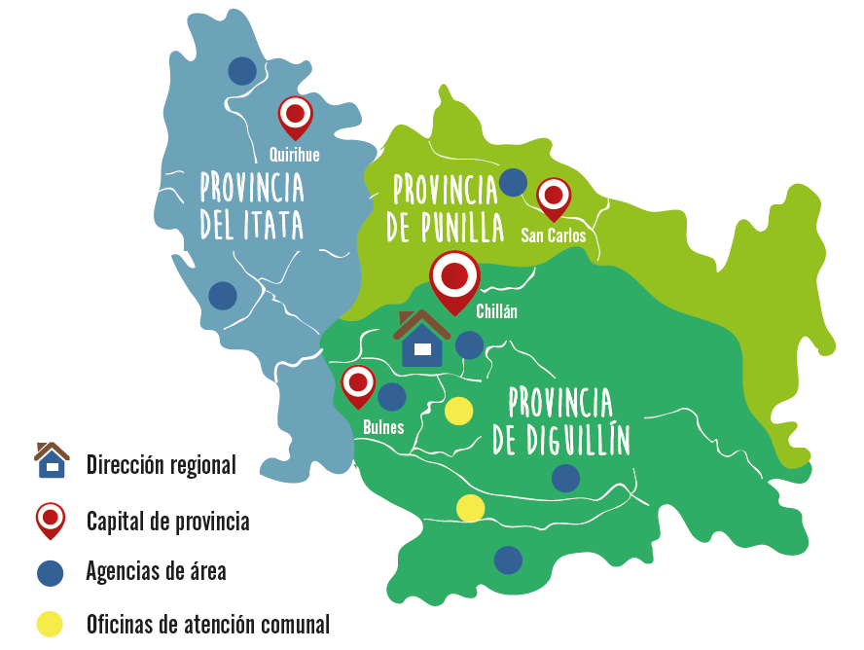
INDAP en regiones
Ñuble
ITEM | 2022 | %
Número usuarias/os total (incluidos Emergencia) | 12.401 | 100%
Número usuarios pertenecientes a pueblos originarios | 257 | 2%
Número total usuarias | 5.322 | 43%
Número de usuarias/os jóvenes | 519 | 4%
Promedio de edad | 60 años
Región | Áreas |  | Oficina de Área
Ñuble | Bulnes | El Carmen | San Ignacio
 | Coelemú | Yungay | Pemuco
 | San Carlos
 | Chillán
 | Quirihue
Subtítulo | Presupuesto M$ 2022 | Ejecución M$ 2022
24 Transferencias Corrientes | 9.536.391 | 9.476.165
32 Préstamos | 6.273.873 | 6.266.593
33 Transferencias de capital | 5.594.108 | 5.560.523
Subtotal Productos Estratégicos | 21.404.372 | 21.303.281
Subtotal Gestión Interna | 2.917.859 | 2.917.787
Total General | 24.322.231 | 24.221.068
Atención de Usuarias/os
Principales rubros: | Avena Forrajera, Praderas Suplementarias, Bovinos, Lechuga, Tomate, Frambuesa, Papas, Uva vinífera, Frutilla, Trigo, Ovinos, Gallinas, Avena/Vicia, Apicultura, Cerezos, Maíz, Ballica/Trébol, Papa Guarda, Trigo Alternativo, Porcinos, Arroz, Avena, Trigo Invierno, Animal, Alfalfa; estos representan el 79% de los recursos monetarios entregados y el 82% de las Solicitudes realizadas.
Fuente: Sistema Tesorería y SIGFE, 31 de diciembre del 2022.

Slide 50
Ñuble
 | Diciembre 2022
Subtitulo / 24 - Transferencias Corrientes | Ppto. M$ | Ejec. M$ | Avance | Masc. | Fem. | Pers. Jurid. | Total
24.01.386 - Seguro Agrícola | 0 | 0 | 0,00% | 396 | 220 | 0 | 616
24.01.389 - Sistema de Incentivos Ley Nº 20,412 | 1.758.252 | 1.758.252 | 100,00% | 723 | 274 | 1 | 998
24.01.404 - Emergencias | 4.027.280 | 4.025.881 | 99,97% | 5.681 | 4.281 | 1 | 9.963
24.01.407 - Desarrollo Capacidades Productivas | 50.841 | 49.157 | 96,69% | 9 | 16 | 48 | 73
24.01.415 - Servicios De Asesoría Técnica - SAT | 785.875 | 750.680 | 95,52% | 1.018 | 296 | 7 | 1.321
24.01.416 - Programa PRODESAL Asesorías | 2.419.922 | 2.413.642 | 99,74% | 2.685 | 2.398 | 8 | 5.091
24.01.417 - Convenio INDAP - PRODEMU | 0 | 0 | 0,00% | 0 | 149 | 0 | 149
24.01.418 - Programa PDTI Asesorías | 0 | 0 | 0,00% | 0 | 0 | 0 | 0
24.01.419 – Programa PADIS Asesorías | 0 | 0 | 0,00% | 0 | 0 | 0 | 0
24.01.420 - Alianzas Productivas | 335.710 | 326.998 | 97,40% | 204 | 72 | 5 | 281
24.01.421 - Asesoría para Comercialización | 158.511 | 151.555 | 95,61% | 10 | 23 | 5 | 38
Total | 9.536.391 | 9.476.165 | 99,37% | 6.266 | 4.802 | 70 | 11.138
Atención de Usuarias/os
Subtitulo / 32 - Créditos | Ppto. M$ | Ejec. M$ | Avance | Masc. | Fem. | Pers. Jurid. | Total
32.04.004 - Créditos Corto Plazo | 4.547.734 | 4.547.240 | 99,99% | 1.393 | 516 | 4 | 1.909
32.04.005 - Créditos Largo Plazo | 1.695.601 | 1.695.601 | 100,00% | 385 | 269 | 2 | 654
32.04.006 - Fondo Rotatorio Ley 18450 | 30.539 | 23.752 | 77,78% | 1 | 2 | 0 | 3
32.04.008 - Largo Plazo - COBIN | 1 | 0 | 0,00% | 0 | 0 | 0 | 0
Total | 6.273.874 | 6.266.593 | 99,88% | 2.459 | 1.103 | 5 | 3.567
Subtitulo / 33 - Transferencias de Capital | Ppto. M$ | Ejec. M$ | Avance | Masc. | Fem. | Pers. Jurid. | Total
33.01.001 - Riego | 1.703.197 | 1.680.382 | 98,66% | 270 | 138 | 2 | 410
33.01.002 - Programa PDI | 86.554 | 86.554 | 100,00% | 14 | 4 | 4 | 22
33.01.006 - Programa PRODESAL Inversiones | 2.340.339 | 2.338.224 | 99,91% | 3.907 | 3.591 | 0 | 7.498
33.01.007 - Programa PDTI Inversiones | 0 | 0 | 0,00% | 0 | 0 | 0 | 0
33.01.008 - Programa Praderas Suplementarias | 370.589 | 370.589 | 100,00% | 707 | 464 | 0 | 1.171
33.01.009 - Alianzas Productivas | 189.545 | 180.890 | 95,43% | 57 | 15 | 0 | 72
33.01.010 - Convenio INDAP - PRODEMU | 52.150 | 52.150 | 100,00% | 0 | 130 | 0 | 130
33.01.011 - Programa PADIS Inversiones | 0 | 0 | 0,00% | 0 | 0 | 0 | 0
33.01.012 - Inversiones para Comercialización | 2.945 | 2.945 | 100,00% | 0 | 0 | 2 | 2
33.01.013 - Inversiones SAT | 848.789 | 848.789 | 100,00% | 260 | 60 | 0 | 320
Total | 5.594.108 | 5.560.523 | 99,40% | 4.510 | 3.890 | 8 | 8.408
Fuente: Sistema Tesorería y SIGFE, 31 de diciembre 2022.

Slide 51
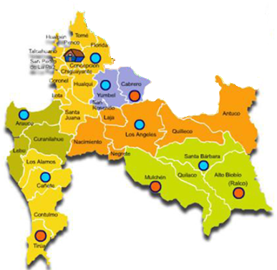
INDAP en regiones
Biobío
ITEM | 2022 | %
Número de usuarias/os total (incluidos Emergencia) | 15.290 | 100%
Número de usuarias/os pertenecientes a pueblos originarios | 6.919 | 45%
Número total de usuarias | 7.984 | 52%
Número de usuarias/os jóvenes | 1.477 | 10%
Promedio de edad | 57 años
Subtítulo | Presupuesto M$ 2022 | Ejecución M$ 2022
24 Transferencias corrientes | 8.518.152 | 8.506.170
32 Préstamos | 3.859.380 | 3.853.516
33 Transferencias de capital | 5.925.268 | 5.921.934
Subtotal Productos Estratégicos | 18.302.800 | 18.281.620
Subtotal Gestión Interna | 3.564.619 | 3.563.214
Total General | 21.867.420 | 21.844.834
Región | Áreas |  | Oficina de Área
Biobío | Arauco | Yumbel | Cabrero
 | Cañete | Sta. Bárbara | Mulchén
 | Concepción | Alto Biobío
 | Los Ángeles | Tirúa
Atención de Usuarias/os
Principales rubros: | Praderas Suplementarias, Avena Forrajera, Animal, Papas, Lechuga, Bovinos, Avena/Ballica, Apicultura, Papa Guarda, Acelga, Ovinos, Cilantro, Papa Temprana, Avena/Vicia, Gallinas, Tomate, Ballica/Trébol, Artificiales, Leña , Uva vinífera, Caprinos, Trigo, Papa Guarda (Siembra 2 do Semestre), Avena, Pradera natural; estos representan el 77% de los recursos monetarios entregados y el 83% de las Solicitudes realizadas.
Fuente: Sistema Tesorería y SIGFE, 31 de diciembre del 2022.

Slide 52
Biobío
 | Diciembre 2022
Subtitulo / 24 - Transferencias Corrientes | Ppto. M$ | Ejec. M$ | Avance | Masc. | Fem. | Pers. Jurid. | Total
24.01.386 - Seguro Agrícola | 0 | 0 | 0,00% | 1.908 | 822 | 8 | 2.738
24.01.389 - Sistema de Incentivos Ley Nº 20,412 | 1.195.430 | 1.192.216 | 99,73% | 681 | 397 | 0 | 1.078
24.01.404 - Emergencias | 2.830.804 | 2.830.743 | 100,00% | 5.390 | 5.901 | 0 | 11.291
24.01.407 - Desarrollo Capacidades Productivas | 31.890 | 29.550 | 92,66% | 47 | 40 | 9 | 96
24.01.415 - Servicios De Asesoría Técnica - SAT | 409.067 | 407.683 | 99,66% | 139 | 88 | 10 | 237
24.01.416 - Programa PRODESAL Asesorías | 2.063.741 | 2.060.723 | 99,85% | 2.922 | 4.068 | 1 | 6.991
24.01.417 - Convenio INDAP - PRODEMU | 0 | 0 | 0,00% | 0 | 107 | 0 | 107
24.01.418 - Programa PDTI Asesorías | 1.726.438 | 1.725.188 | 99,93% | 2.243 | 2.131 | 0 | 4.374
24.01.419 – Programa PADIS Asesorías | 0 | 0 | 0,00% | 0 | 0 | 0 | 0
24.01.420 - Alianzas Productivas | 67.290 | 67.290 | 100,00% | 56 | 13 | 3 | 72
24.01.421 - Asesoría para Comercialización | 193.492 | 192.777 | 99,63% | 9 | 28 | 9 | 46
Total | 8.518.152 | 8.506.170 | 99,86% | 6.748 | 7.507 | 28 | 14.283
Atención de Usuarias/os
Subtitulo / 32 - Créditos | Ppto. M$ | Ejec. M$ | Avance | Masc. | Fem. | Pers. Jurid. | Total
32.04.004 - Créditos Corto Plazo | 2.673.380 | 2.669.132 | 99,84% | 1.165 | 847 | 0 | 2.012
32.04.005 - Créditos Largo Plazo | 1.186.000 | 1.184.384 | 99,86% | 293 | 291 | 4 | 584
32.04.006 - Fondo Rotatorio Ley 18450 | 0 | 0 | 0,00% | 0 | 0 | 0 | 0
32.04.008 - Largo Plazo - COBIN | 0 | 0 | 0,00% | 0 | 0 | 0 | 0
Total | 3.859.380 | 3.853.516 | 99,85% | 2.150 | 1.685 | 4 | 3.839
Subtitulo / 33 - Transferencias de Capital | Ppto. M$ | Ejec. M$ | Avance | Masc. | Fem. | Pers. Jurid. | Total
33.01.001 - Riego | 1.573.085 | 1.573.085 | 100,00% | 117 | 97 | 3 | 217
33.01.002 - Programa PDI | 184.137 | 184.137 | 100,00% | 0 | 1 | 14 | 15
33.01.006 - Programa PRODESAL Inversiones | 1.969.801 | 1.969.686 | 99,99% | 2.562 | 3.675 | 5 | 6.242
33.01.007 - Programa PDTI Inversiones | 1.290.015 | 1.289.905 | 99,99% | 1.611 | 1.827 | 0 | 3.438
33.01.008 - Programa Praderas Suplementarias | 457.855 | 457.605 | 99,95% | 670 | 430 | 0 | 1.100
33.01.009 - Alianzas Productivas | 47.793 | 45.493 | 95,19% | 16 | 7 | 0 | 23
33.01.010 - Convenio INDAP - PRODEMU | 49.742 | 49.733 | 99,98% | 0 | 140 | 0 | 140
33.01.011 - Programa PADIS Inversiones | 0 | 0 | 0,00% | 0 | 0 | 0 | 0
33.01.012 - Inversiones para Comercialización | 14.668 | 14.668 | 100,00% | 5 | 36 | 0 | 41
33.01.013 - Inversiones SAT | 338.173 | 337.623 | 99,84% | 104 | 36 | 0 | 140
Total | 5.925.268 | 5.921.934 | 99,94% | 4.436 | 5.773 | 21 | 10.230
Fuente: Sistema Tesorería y SIGFE, 31 de diciembre 2022.

Slide 53
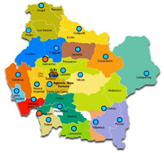
INDAP en regiones
Araucanía
ITEM | 2022 | %
Número de usuarias/os total (incluidos Emergencia) | 48.658 | 100%
Número de usuarias/os pertenecientes a pueblos originarios | 40.787 | 84%
Número total de usuarias | 24.201 | 50%
Número total de usuarias/os jóvenes | 4.542 | 9%
Promedio de edad | 56 años
Región | Áreas |  | Oficina de Área
Araucanía | Traiguén | Pucón | Curarrehue
 | Victoria | Teodoro Schmidt | Hualpin
 | Pitrufquén | Saavedra | Puerto Dominguez
 | Loncoche | Cunco | Melipeuco
 | Lautaro | Padre las Casas
 | Temuco | Carahue
 | Angol | Vilcún
 | Nueva Imperial | Toltén
 | Villarica | Lonquimay
 | Curacautín | Galvarino
 | Collipulli | Purén
Subtítulo | Presupuesto M$ 2022 | Ejecución M$ 2022
24 Transferencias corrientes | 26.615.098 | 26.504.254
32 Préstamos | 18.218.051 | 18.132.574
33 Transferencia de capital | 19.028.021 | 19.016.674
Subtotal Productos Estratégicos | 63.861.170 | 63.653.502
Subtotal Gestión Interna | 7.455.426 | 7.440.578
Total General | 71.316.596 | 71.094.080
Atención de Usuarias/os
Principales rubros: | Avena/Ballica, Praderas Suplementarias, Bovinos, Avena Forrajera, Lechuga, Papas, Ovinos, Artificiales, Avena, Trigo, Frutilla, Frambuesa, Ballica Bianual, Gallinas, Ballica/Trébol, Papa Temprana, Acelga, Ballica , Animal, Papa Guarda, Ballica Anual, Leña, Mejoradas, Apicultura, Caprinos; estos representan el 74% de los recursos monetarios entregados y el 80% de las Solicitudes realizadas.
Fuente: Sistema Tesorería y SIGFE, 31 de diciembre del 2022.

Slide 54
Araucanía
 | Diciembre 2022
Subtitulo / 24 - Transferencias Corrientes | Ppto. M$ | Ejec. M$ | Avance | Masc. | Fem. | Pers. Jurid. | Total
24.01.386 - Seguro Agrícola | 0 | 0 | 0,00% | 374 | 230 | 3 | 607
24.01.389 - Sistema de Incentivos Ley Nº 20,412 | 3.169.717 | 3.165.987 | 99,88% | 1.712 | 1.046 | 1 | 2.759
24.01.404 - Emergencias | 6.923.814 | 6.879.258 | 99,36% | 13.685 | 13.382 | 5 | 27.072
24.01.407 - Desarrollo Capacidades Productivas | 70.899 | 68.179 | 96,16% | 20 | 17 | 10 | 47
24.01.415 - Servicios De Asesoría Técnica - SAT | 969.402 | 960.048 | 99,04% | 780 | 370 | 19 | 1.169
24.01.416 - Programa PRODESAL Asesorías | 1.446.703 | 1.446.022 | 99,95% | 2.630 | 1.826 | 2 | 4.458
24.01.417 - Convenio INDAP - PRODEMU | 0 | 0 | 0,00% | 0 | 298 | 0 | 298
24.01.418 - Programa PDTI Asesorías | 13.711.563 | 13.683.222 | 99,79% | 15.508 | 17.645 | 8 | 33.161
24.01.419 – Programa PADIS Asesorías | 0 | 0 | 0,00% | 0 | 0 | 0 | 0
24.01.420 - Alianzas Productivas | 254.654 | 237.402 | 93,23% | 0 | 0 | 9 | 9
24.01.421 - Asesoría para Comercialización | 68.345 | 64.137 | 93,84% | 16 | 16 | 3 | 35
Total | 26.615.098 | 26.504.254 | 99,58% | 21.705 | 22.089 | 52 | 43.846
Atención de Usuarias/os
Subtitulo / 32 - Créditos | Ppto. M$ | Ejec. M$ | Avance | Masc. | Fem. | Pers. Jurid. | Total
32.04.004 - Créditos Corto Plazo | 12.111.448 | 12.076.584 | 99,71% | 3.829 | 2.272 | 16 | 6.101
32.04.005 - Créditos Largo Plazo | 5.395.433 | 5.372.222 | 99,57% | 1.082 | 1.070 | 10 | 2.152
32.04.006 - Fondo Rotatorio Ley 18450 | 231.017 | 209.536 | 90,70% | 10 | 7 | 0 | 17
32.04.008 - Largo Plazo - COBIN | 480.152 | 474.232 | 98,77% | 0 | 0 | 5 | 5
Total | 17.737.899 | 17.658.341 | 99,55% | 7.082 | 4.696 | 27 | 11.805
Subtitulo / 33 - Transferencias de Capital | Ppto. M$ | Ejec. M$ | Avance | Masc. | Fem. | Pers. Jurid. | Total
33.01.001 - Riego | 1.759.891 | 1.755.528 | 99,75% | 498 | 449 | 1 | 948
33.01.002 - Programa PDI | 2.661.311 | 2.660.337 | 99,96% | 548 | 892 | 12 | 1.452
33.01.006 - Programa PRODESAL Inversiones | 1.398.325 | 1.397.301 | 99,93% | 2.560 | 1.863 | 0 | 4.423
33.01.007 - Programa PDTI Inversiones | 11.119.334 | 11.118.678 | 99,99% | 15.953 | 18.132 | 1 | 34.086
33.01.008 - Programa Praderas Suplementarias | 1.180.586 | 1.179.836 | 99,94% | 1.957 | 1.424 | 0 | 3.381
33.01.009 - Alianzas Productivas | 155.158 | 153.158 | 98,71% | 45 | 28 | 1 | 74
33.01.010 - Convenio INDAP - PRODEMU | 117.164 | 117.164 | 100,00% | 0 | 314 | 1 | 315
33.01.011 - Programa PADIS Inversiones | 0 | 0 | 0,00% | 0 | 0 | 0 | 0
33.01.012 - Inversiones para Comercialización | 0 | 0 | 0,00% | 0 | 0 | 0 | 0
33.01.013 - Inversiones SAT | 636.254 | 634.673 | 99,75% | 184 | 73 | 0 | 257
Total | 19.028.021 | 19.016.674 | 99,94% | 19.189 | 20.665 | 15 | 39.869
Fuente: Sistema Tesorería y SIGFE, 31 de diciembre 2022.

Slide 55
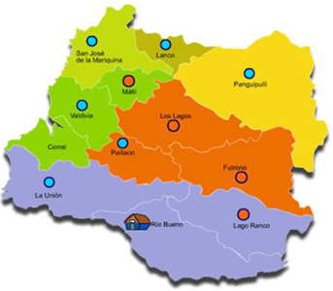
INDAP en regiones
Los Ríos
ITEM | 2022 | %
Número de usuarias/os total (incluidos Emergencia) | 11.611 | 100%
Número de usuarias/os pertenecientes a pueblos originarios | 6.206 | 53%
Número total de usuarias | 6.487 | 56%
Número total de usuarias/os jóvenes | 843 | 7%
Promedio de edad | 58 años
Región | Áreas |  | Oficina de Área
Los Ríos | Panguipulli | Valdivia | Máfil
 | Futrono | Paillaco | Los Lagos
 | San José de la Mariquina | La Unión | Lago Ranco
 | Lanco | Río Bueno | El Arrayán
Subtítulo | Presupuesto M$ 2022 | Ejecución M$ 2022
24 Transferencias corrientes | 7.223.953 | 6.954.115
32 Préstamos | 8.669.941 | 8.109.816
33 Transferencia de capital | 7.745.803 | 7.108.412
Subtotal Productos Estratégicos | 23.639.697 | 22.172.344
Subtotal Gestión Interna | 3.501.903 | 3.501.520
Total General | 27.141.600 | 25.673.864
Atención de Usuarias/os
Principales rubros: | Praderas Suplementarias, Bovinos, Lechuga, Pradera natural, Avena/Ballica, Ovinos, Mejoradas, Papas, Ballica Bianual, Bovinos-leche , Acelga, Gallinas, Ballica/Trébol, Ballica , Animal, Cilantro, Frambuesa, Apicultura, Porcinos, Frutilla, Servicio de Alojamiento Turístico Rural, Servicios de Restaurantes y Similares, Avena, Papa Guarda, Arveja; estos representan el 88% de los recursos monetarios entregados y el 92% de las Solicitudes realizadas.
Fuente: Sistema Tesorería y SIGFE, 31 de diciembre del 2022.

Slide 56
Los Ríos
 | Diciembre 2022
Subtitulo / 24 - Transferencias Corrientes | Ppto. M$ | Ejec. M$ | Avance | Masc. | Fem. | Pers. Jurid. | Total
24.01.386 - Seguro Agrícola | 0 | 0 | 0,00% | 513 | 298 | 1 | 812
24.01.389 - Sistema de Incentivos Ley Nº 20,412 | 1.494.823 | 1.494.545 | 99,98% | 838 | 745 | 0 | 1.583
24.01.404 - Emergencias | 1.585.236 | 1.423.577 | 89,80% | 2.877 | 4.114 | 2 | 6.993
24.01.407 - Desarrollo Capacidades Productivas | 84.739 | 83.732 | 98,81% | 35 | 73 | 17 | 125
24.01.415 - Servicios De Asesoría Técnica - SAT | 838.942 | 805.904 | 96,06% | 428 | 431 | 39 | 898
24.01.416 - Programa PRODESAL Asesorías | 1.304.084 | 1.304.084 | 100,00% | 1.698 | 2.600 | 0 | 4.298
24.01.417 - Convenio INDAP - PRODEMU | 0 | 0 | 0,00% | 0 | 78 | 0 | 78
24.01.418 - Programa PDTI Asesorías | 1.369.427 | 1.313.728 | 95,93% | 1.323 | 2.032 | 0 | 3.355
24.01.419 – Programa PADIS Asesorías | 0 | 0 | 0,00% | 0 | 0 | 0 | 0
24.01.420 - Alianzas Productivas | 429.282 | 422.380 | 98,39% | 236 | 187 | 4 | 427
24.01.421 - Asesoría para Comercialización | 117.419 | 106.165 | 90,42% | 17 | 26 | 7 | 50
Total | 7.223.953 | 6.954.115 | 96,26% | 4.293 | 5.864 | 57 | 10.214
Atención de Usuarias/os
Subtitulo / 32 - Créditos | Ppto. M$ | Ejec. M$ | Avance | Masc. | Fem. | Pers. Jurid. | Total
32.04.004 - Créditos Corto Plazo | 4.986.744 | 4.626.799 | 92,78% | 1.419 | 1.610 | 7 | 3.029
32.04.005 - Créditos Largo Plazo | 3.241.368 | 3.217.411 | 99,26% | 536 | 820 | 6 | 1.356
32.04.006 - Fondo Rotatorio Ley 18450 | 272.828 | 265.606 | 97,35% | 10 | 14 | 0 | 24
32.04.008 - Largo Plazo - COBIN | 169.000 | 0 | 0,00% | 0 | 0 | 0 | 0
Total | 8.669.941 | 8.109.816 | 93,54% | 2.767 | 3.063 | 12 | 5.842
Subtitulo / 33 - Transferencias de Capital | Ppto. M$ | Ejec. M$ | Avance | Masc. | Fem. | Pers. Jurid. | Total
33.01.001 - Riego | 3.395.736 | 3.006.197 | 88,53% | 217 | 229 | 3 | 449
33.01.002 - Programa PDI | 224.319 | 176.875 | 78,85% | 17 | 44 | 19 | 80
33.01.006 - Programa PRODESAL Inversiones | 1.199.326 | 1.195.973 | 99,72% | 1.504 | 2.354 | 0 | 3.858
33.01.007 - Programa PDTI Inversiones | 1.232.665 | 1.158.953 | 94,02% | 1.267 | 1.980 | 0 | 3.247
33.01.008 - Programa Praderas Suplementarias | 998.931 | 991.458 | 99,25% | 906 | 841 | 0 | 1.747
33.01.009 - Alianzas Productivas | 172.964 | 141.079 | 81,57% | 39 | 44 | 0 | 83
33.01.010 - Convenio INDAP - PRODEMU | 27.300 | 27.300 | 100,00% | 0 | 77 | 0 | 77
33.01.011 - Programa PADIS Inversiones | 0 | 0 | 0,00% | 0 | 0 | 0 | 0
33.01.012 - Inversiones para Comercialización | 10.414 | 10.414 | 100,00% | 1 | 1 | 2 | 4
33.01.013 - Inversiones SAT | 484.148 | 400.163 | 82,65% | 86 | 106 | 0 | 192
Total | 7.745.803 | 7.108.412 | 91,77% | 3.203 | 4.757 | 24 | 7.984
Fuente: Sistema Tesorería y SIGFE, 31 de diciembre 2022.

Slide 57
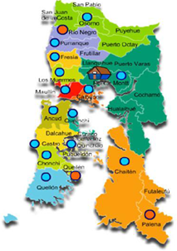
INDAP en regiones
Los Lagos
ITEM | 2022 | %
Número de usuarias/os total (incluidos Emergencia) | 21.103 | 100%
Número de usuarias/os pertenecientes a pueblos originarios | 8.516 | 40%
Número total de usuarias | 10.900 | 52%
Número total de usuarias/os jóvenes | 1.370 | 6%
Promedio de edad | 58 años
Región | Áreas |  | Oficina de Área
Los Lagos | Los Muermos | Purranque | Río Negro
 | Quinchao | Castro | Dalcahue
 | Calbuco |  | Puqueldón
 | Ancud | Chonchi | Queilén
 | Puerto Montt | Chaitén | Futaleufú
 | Quellón |  | Chaitén
 | Quemchi | Osorno
 | Maullín | Fresia
Subtítulo | Presupuesto M$ 2022 | Ejecución M$ 2022
24 Transferencias corrientes | 11.488.471 | 11.461.655
32 Préstamos | 14.174.771 | 14.165.437
33 Transferencia de capital | 7.740.561 | 7.736.672
Subtotal Productos Estratégicos | 33.403.803 | 33.363.764
Subtotal Gestión Interna | 5.849.030 | 5.849.007
Total General | 39.252.833 | 39.212.770
Atención de Usuarias/os
Principales rubros: | Pradera natural, Avena/Ballica, Praderas Suplementarias, Lechuga, Mejoradas, Bovinos, Ballica Bianual, Ovinos, Papas, Bovinos-leche, Papa Guarda, Ballica, Animal, Ajo, Gallinas, Acelga, Cilantro, Leña , Arveja, Lechuga Invernadero, Servicio de Alojamiento Turístico Rural, Ballica/Trébol, Porcinos, Avena Forrajera; estos representan el 93% de los recursos monetarios entregados y el 94% de las Solicitudes realizadas.
Fuente: Sistema Tesorería y SIGFE, 31 de diciembre del 2022.

Slide 58
Los Lagos
 | Diciembre 2022
Subtitulo / 24 - Transferencias Corrientes | Ppto. M$ | Ejec. M$ | Avance | Masc. | Fem. | Pers. Jurid. | Total
24.01.386 - Seguro Agrícola | 0 | 0 | 0,00% | 121 | 48 | 1 | 170
24.01.389 - Sistema de Incentivos Ley Nº 20,412 | 1.990.169 | 1.980.410 | 99,51% | 1.293 | 676 | 0 | 1.969
24.01.404 - Emergencias | 2.443.922 | 2.443.117 | 99,97% | 5.799 | 7.610 | 0 | 13.409
24.01.407 - Desarrollo Capacidades Productivas | 82.732 | 82.430 | 99,63% | 10 | 17 | 20 | 47
24.01.415 - Servicios De Asesoría Técnica - SAT | 1.513.370 | 1.513.370 | 100,00% | 941 | 485 | 13 | 1.439
24.01.416 - Programa PRODESAL Asesorías | 3.047.858 | 3.045.358 | 99,92% | 3.920 | 4.473 | 5 | 8.398
24.01.417 - Convenio INDAP - PRODEMU | 0 | 0 | 0,00% | 0 | 155 | 0 | 155
24.01.418 - Programa PDTI Asesorías | 2.072.672 | 2.059.222 | 99,35% | 1.934 | 2.696 | 14 | 4.644
24.01.419 – Programa PADIS Asesorías | 0 | 0 | 0,00% | 0 | 0 | 0 | 0
24.01.420 - Alianzas Productivas | 143.327 | 143.327 | 100,00% | 85 | 72 | 13 | 170
24.01.421 - Asesoría para Comercialización | 194.421 | 194.421 | 100,00% | 17 | 64 | 4 | 85
Total | 11.488.471 | 11.461.655 | 99,77% | 8.482 | 9.820 | 59 | 18.361
Atención de Usuarias/os
Subtitulo / 32 - Créditos | Ppto. M$ | Ejec. M$ | Avance | Masc. | Fem. | Pers. Jurid. | Total
32.04.004 - Créditos Corto Plazo | 7.472.310 | 7.468.158 | 99,94% | 2.315 | 1.965 | 7 | 4.280
32.04.005 - Créditos Largo Plazo | 6.532.588 | 6.527.406 | 99,92% | 1.020 | 932 | 5 | 1.952
32.04.006 - Fondo Rotatorio Ley 18450 | 169.873 | 169.873 | 100,00% | 3 | 12 | 0 | 15
32.04.008 - Largo Plazo - COBIN | 0 | 0 | 0,00% | 0 | 0 | 0 | 0
Total | 14.174.771 | 14.165.437 | 99,93% | 5.294 | 4.394 | 11 | 9.699
Subtitulo / 33 - Transferencias de Capital | Ppto. M$ | Ejec. M$ | Avance | Masc. | Fem. | Pers. Jurid. | Total
33.01.001 - Riego | 1.193.554 | 1.192.739 | 99,93% | 124 | 101 | 0 | 225
33.01.002 - Programa PDI | 67.779 | 67.779 | 100,00% | 6 | 8 | 2 | 16
33.01.006 - Programa PRODESAL Inversiones | 2.710.297 | 2.708.302 | 99,93% | 3.975 | 4.896 | 0 | 8.871
33.01.007 - Programa PDTI Inversiones | 1.607.481 | 1.607.481 | 100,00% | 1.966 | 2.906 | 2 | 4.874
33.01.008 - Programa Praderas Suplementarias | 991.570 | 990.999 | 99,94% | 1.787 | 1.073 | 1 | 2.861
33.01.009 - Alianzas Productivas | 60.150 | 59.849 | 99,50% | 23 | 16 | 0 | 39
33.01.010 - Convenio INDAP - PRODEMU | 69.650 | 69.650 | 100,00% | 0 | 164 | 0 | 164
33.01.011 - Programa PADIS Inversiones | 0 | 0 | 0,00% | 0 | 0 | 0 | 0
33.01.012 - Inversiones para Comercialización | 22.036 | 22.036 | 100,00% | 1 | 18 | 4 | 23
33.01.013 - Inversiones SAT | 1.018.044 | 1.017.837 | 99,98% | 307 | 142 | 1 | 450
Total | 7.740.561 | 7.736.672 | 99,95% | 6.943 | 8.371 | 9 | 15.323
Fuente: Sistema Tesorería y SIGFE, 31 de diciembre 2022.

Slide 59
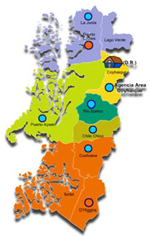
INDAP en regiones
Aysén
ITEM | 2022 | %
Número de usuarias/os total (incluidos Emergencia) | 2.394 | 100%
Número de usuarias/os pertenecientes a pueblos originarios | 305 | 13%
Número total de usuarias | 1.070 | 45%
Número total de usuarias/os jóvenes | 185 | 8%
Promedio de edad | 58 años
Región | Áreas
Aysén | Puerto Aysén
 | Coyhaique | Puerto Cisne
 | Chile Chico
 | Cochrane | Villa O'Higgins
 | La Junta
 | Puerto Ibáñez
Subtítulo | Presupuesto M$ 2022 | Ejecución M$ 2022
24 Transferencias corrientes | 1.835.104 | 1.792.322
32 Préstamos | 2.093.332 | 2.046.575
33 Transferencia de capital | 790.857 | 766.997
Subtotal Productos Estratégicos | 4.719.294 | 4.605.894
Subtotal Gestión Interna | 2.678.403 | 2.676.173
Total General | 7.397.697 | 7.282.067
Atención de Usuarias/os
Principales rubros: | Bovinos, Pradera natural, Lechuga, Ovinos, Mejoradas, Leña, Ballica/Trébol, Praderas Suplementarias, Gallinas, Avena Forrajera, Papas, Servicio de Alojamiento Turístico Rural, Frutilla, Madera, Alfalfa, Cilantro, Caprinos, Trébol rosado, Nabo Forrajero, Avena/Vicia, Lechuga Invernadero, Ajo, Acelga; estos representan el 93% de los recursos monetarios entregados y el 93% de las Solicitudes realizadas.
Fuente: Sistema Tesorería y SIGFE, 31 de diciembre del 2022.

Slide 60
Aysén
 | Diciembre 2022
Subtitulo / 24 - Transferencias Corrientes | Ppto. M$ | Ejec. M$ | Avance | Masc. | Fem. | Pers. Jurid. | Total
24.01.386 - Seguro Agrícola | 0 | 0 | 0,00% | 7 | 2 | 0 | 9
24.01.389 - Sistema de Incentivos Ley Nº 20,412 | 595.777 | 556.841 | 93,46% | 173 | 81 | 0 | 254
24.01.404 - Emergencias | 566.408 | 565.710 | 99,88% | 953 | 768 | 2 | 1.723
24.01.407 - Desarrollo Capacidades Productivas | 52.070 | 49.556 | 95,17% | 3 | 7 | 15 | 25
24.01.415 - Servicios De Asesoría Técnica - SAT | 115.271 | 114.901 | 99,68% | 23 | 50 | 12 | 85
24.01.416 - Programa PRODESAL Asesorías | 424.818 | 424.817 | 100,00% | 172 | 249 | 6 | 427
24.01.417 - Convenio INDAP - PRODEMU | 0 | 0 | 0,00% | 0 | 30 | 0 | 30
24.01.418 - Programa PDTI Asesorías | 30.660 | 30.660 | 100,00% | 0 | 0 | 1 | 1
24.01.419 – Programa PADIS Asesorías | 0 | 0 | 0,00% | 0 | 0 | 0 | 0
24.01.420 - Alianzas Productivas | 0 | 0 | 0,00% | 0 | 0 | 0 | 0
24.01.421 - Asesoría para Comercialización | 50.100 | 49.837 | 99,48% | 3 | 3 | 3 | 9
Total | 1.835.104 | 1.792.322 | 97,67% | 1.040 | 856 | 35 | 1.931
Atención de Usuarias/os
Subtitulo / 32 - Créditos | Ppto. M$ | Ejec. M$ | Avance | Masc. | Fem. | Pers. Jurid. | Total
32.04.004 - Créditos Corto Plazo | 1.396.332 | 1.382.869 | 99,04% | 346 | 233 | 2 | 579
32.04.005 - Créditos Largo Plazo | 697.000 | 663.706 | 95,22% | 134 | 144 | 7 | 278
32.04.006 - Fondo Rotatorio Ley 18450 | 0 | 0 | 0,00% | 0 | 0 | 0 | 0
32.04.008 - Largo Plazo - COBIN | 0 | 0 | 0,00% | 0 | 0 | 0 | 0
Total | 2.093.332 | 2.046.575 | 97,77% | 678 | 488 | 7 | 1.173
Subtitulo / 33 - Transferencias de Capital | Ppto. M$ | Ejec. M$ | Avance | Masc. | Fem. | Pers. Jurid. | Total
33.01.001 - Riego | 187.557 | 173.285 | 92,39% | 15 | 23 | 0 | 38
33.01.002 - Programa PDI | 72.417 | 72.417 | 100,00% | 0 | 0 | 5 | 5
33.01.006 - Programa PRODESAL Inversiones | 358.173 | 352.243 | 98,34% | 377 | 438 | 0 | 815
33.01.007 - Programa PDTI Inversiones | 17.012 | 17.012 | 100,00% | 7 | 31 | 0 | 38
33.01.008 - Programa Praderas Suplementarias | 109.584 | 106.805 | 97,46% | 90 | 38 | 0 | 128
33.01.009 - Alianzas Productivas | 0 | 0 | 0,00% | 0 | 0 | 0 | 0
33.01.010 - Convenio INDAP - PRODEMU | 8.930 | 8.288 | 92,81% | 0 | 26 | 0 | 26
33.01.011 - Programa PADIS Inversiones | 0 | 0 | 0,00% | 0 | 0 | 0 | 0
33.01.012 - Inversiones para Comercialización | 12.000 | 12.000 | 100,00% | 1 | 0 | 1 | 2
33.01.013 - Inversiones SAT | 25.184 | 24.948 | 99,06% | 3 | 20 | 2 | 25
Total | 790.857 | 766.997 | 96,98% | 463 | 558 | 8 | 1.029
Fuente: Sistema Tesorería y SIGFE, 31 de diciembre 2022.

Slide 61
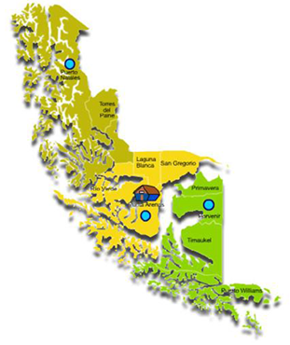
INDAP en regiones
Magallanes
ITEM | 2022 | %
Número de usuarias/os total (incluidos Emergencia) | 442 | 100%
Número de usuarias/os pertenecientes a pueblos originarios | 145 | 33%
Número total de usuarias | 233 | 53%
Número total de usuarias/os jóvenes | 29 | 7%
Promedio de edad | 59 años
Región | Áreas
Magallanes | Puerto Natales
 | Puerto Porvenir
 | Punta Arenas
Subtítulo | Presupuesto M$ 2022 | Ejecución M$ 2022
24 Transferencias corrientes | 453.619 | 453.619
32 Préstamos | 345.465 | 345.364
33 Transferencia de capital | 335.042 | 328.542
Subtotal Productos Estratégicos | 1.134.126 | 1.127.525
Subtotal Gestión Interna | 1.030.106 | 1.029.491
Total General | 2.164.232 | 2.157.015
Atención de Usuarias/os
Principales rubros: | Lechuga, Papas, Lechuga Invernadero, Ovinos, Avena Forrajera, Bovinos, Gallinas, Acelga, Frutilla, Alfalfa, Cilantro, Zanahoria, Mejoradas, Pepino ensalada, Avena/Ballica, Animal, Cilantro Invernadero, Ballica/Trébol, Leña, Ornamentales, Artificiales, Alstroemerias, Arveja, Acelga Invernadero, Pradera natural; estos representan el 94% de los recursos monetarios entregados y el 96% de las Solicitudes realizadas.
Fuente: Sistema Tesorería y SIGFE, 31 de diciembre del 2022.

Slide 62
Magallanes
 | Diciembre 2022
Subtitulo / 24 - Transferencias Corrientes | Ppto. M$ | Ejec. M$ | Avance | Masc. | Fem. | Pers. Jurid. | Total
24.01.386 - Seguro Agrícola | 0 | 0 | 0,00% | 158 | 31 | 1 | 190
24.01.389 - Sistema de Incentivos Ley Nº 20,412 | 163.179 | 163.179 | 100,00% | 16 | 16 | 0 | 32
24.01.404 - Emergencias | 34.453 | 34.453 | 100,00% | 41 | 91 | 0 | 132
24.01.407 - Desarrollo Capacidades Productivas | 38.801 | 38.801 | 100,00% | 19 | 28 | 5 | 52
24.01.415 - Servicios De Asesoría Técnica - SAT | 82.665 | 82.664 | 100,00% | 28 | 41 | 2 | 71
24.01.416 - Programa PRODESAL Asesorías | 112.728 | 112.728 | 100,00% | 118 | 157 | 0 | 275
24.01.417 - Convenio INDAP - PRODEMU | 0 | 0 | 0,00% | 0 | 0 | 0 | 0
24.01.418 - Programa PDTI Asesorías | 0 | 0 | 0,00% | 0 | 0 | 0 | 0
24.01.419 – Programa PADIS Asesorías | 0 | 0 | 0,00% | 0 | 0 | 0 | 0
24.01.420 - Alianzas Productivas | 0 | 0 | 0,00% | 0 | 0 | 0 | 0
24.01.421 - Asesoría para Comercialización | 21.794 | 21.794 | 100,00% | 8 | 32 | 1 | 41
Total | 453.619 | 453.619 | 100,00% | 164 | 222 | 7 | 393
Atención de Usuarias/os
Subtitulo / 32 - Créditos | Ppto. M$ | Ejec. M$ | Avance | Masc. | Fem. | Pers. Jurid. | Total
32.04.004 - Créditos Corto Plazo | 194.315 | 194.287 | 99,99% | 37 | 28 | 1 | 65
32.04.005 - Créditos Largo Plazo | 151.150 | 151.077 | 99,95% | 31 | 43 | 0 | 74
32.04.006 - Fondo Rotatorio Ley 18450 | 0 | 0 | 0,00% | 0 | 0 | 0 | 0
32.04.008 - Largo Plazo - COBIN | 0 | 0 | 0,00% | 0 | 0 | 0 | 0
Total | 345.465 | 345.364 | 99,97% | 103 | 109 | 1 | 213
Subtitulo / 33 - Transferencias de Capital | Ppto. M$ | Ejec. M$ | Avance | Masc. | Fem. | Pers. Jurid. | Total
33.01.001 - Riego | 158.646 | 152.146 | 95,90% | 10 | 14 | 0 | 24
33.01.002 - Programa PDI | 11.800 | 11.800 | 100,00% | 0 | 2 | 1 | 3
33.01.006 - Programa PRODESAL Inversiones | 94.034 | 94.034 | 100,00% | 85 | 124 | 0 | 209
33.01.007 - Programa PDTI Inversiones | 0 | 0 | 0,00% | 0 | 0 | 0 | 0
33.01.008 - Programa Praderas Suplementarias | 22.672 | 22.672 | 100,00% | 13 | 7 | 0 | 20
33.01.009 - Alianzas Productivas | 0 | 0 | 0,00% | 0 | 0 | 0 | 0
33.01.010 - Convenio INDAP - PRODEMU | 0 | 0 | 0,00% | 0 | 0 | 0 | 0
33.01.011 - Programa PADIS Inversiones | 0 | 0 | 0,00% | 0 | 0 | 0 | 0
33.01.012 - Inversiones para Comercialización | 5.958 | 5.958 | 100,00% | 0 | 0 | 5 | 5
33.01.013 - Inversiones SAT | 41.932 | 41.932 | 100,00% | 9 | 10 | 0 | 19
Total | 335.042 | 328.542 | 98,06% | 102 | 148 | 6 | 256
Fuente: Sistema Tesorería y SIGFE, 31 de diciembre 2022.

Slide 63
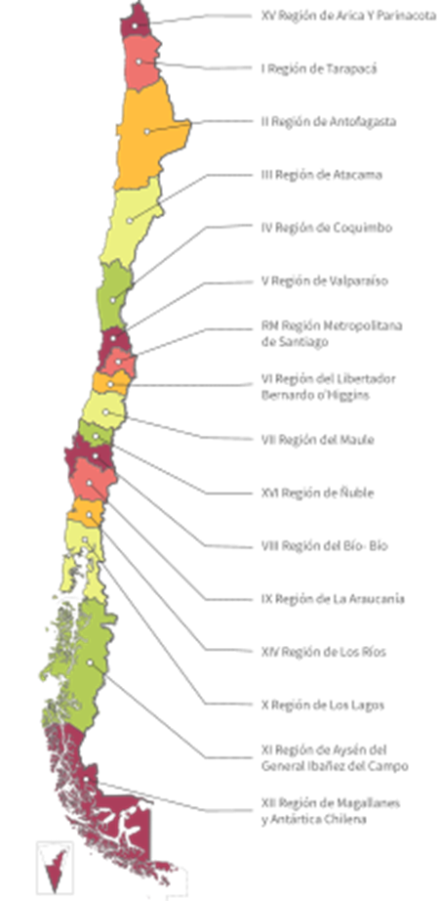
INDAP Nivel Nacional
ITEM | 2022 | %
Número de usuarias/os total (incluidos Emergencia) | 171.552 | 100%
Número de usuarias/os pertenecientes a pueblos originarios | 68.066 | 40%
Número total de usuarias | 80.397 | 47%
Número total de usuarias/os jóvenes | 12.356 | 7%
Promedio de edad | 57 años
Subtítulo | Presupuesto M$ 2022 | Ejecución M$ 2022
24 Transferencias corrientes | 108.738.592 | 107.686.557
32 Préstamos | 97.763.624 | 96.610.783
33 Transferencia de capital | 90.142.665 | 89.170.290
Subtotal Productos Estratégicos | 296.644.881 | 293.467.631
Subtotal Gestión Interna | 68.119.869 | 67.298.479
Total General | 364.764.750 | 360.766.110
Atención de Usuarias/os
Principales rubros: | Lechuga, Papas, Lechuga Invernadero, Ovinos, Avena Forrajera, Bovinos, Gallinas, Acelga, Frutilla, Alfalfa, Cilantro, Zanahoria, Mejoradas, Pepino ensalada, Avena/Ballica, Animal, Cilantro Invernadero, Ballica/Trébol, Leña, Ornamentales, Artificiales, Alstroemerias, Arveja, Acelga Invernadero, Pradera natural; estos representan el 94% de los recursos monetarios entregados y el 96% de las Solicitudes realizadas.
Fuente: Sistema Tesorería y SIGFE, 31 de diciembre 2022.

Slide 64
Cooperación con municipalidades
INDAP durante el año 2022 trabajó a lo largo de todo Chile con 276 municipalidades, las que se distribuyen de la siguiente forma:
REGION | N° MUNICIPALIDADES 2022
ARICA Y PARINACOTA | 4
TARAPACA | 5
ANTOFAGASTA | 1
ATACAMA | 7
COQUIMBO | 15
VALPARAISO | 31
METROPOLITANA | 19
O´HIGGINS | 33
MAULE | 31
ÑUBLE | 21
BIOBIO | 26
ARAUCANIA | 31
LOS RIOS | 12
LOS LAGOS | 28
AYSEN | 9
MAGALLANES | 3
TOTAL | 276
Fuente: Glosa N°03 de presupuesto al 31 de diciembre 2022.

Slide 65

Asociatividad Económica y Cooperativismo
En el 2022 INDAP trabajó con 151 Empresas Asociativas Campesinas (EAC), siendo la Cooperativa la que abarcó el mayor número de casos, con 111 empresas, que de acuerdo a su calidad jurídica se distribuyen de la siguiente manera:
Es importante destacar que las Cooperativas corresponden al 74% del total de EAC, lo que demuestra que es una forma de trabajo reconocida por los pequeños productores.
Forma Jurídica | Nº EAC | %
Cooperativa | 111 | 74%
Limitada | 14 | 9%
SPA | 14 | 9%
Anónima | 10 | 7%
Otras formas | 2 | 1%
Total | 151 | 100%
Fuente: INDAP Diciembre 2022, Programa de Asociatividad Económica.

Slide 66
Asociatividad Económica y Cooperativismo
En 2022, INDAP trabajó a lo largo de Chile con 151 Empresas Asociativas Campesinas (EAC) y 48 Grupos Pre-asociativos. Su distribución por región se muestra a continuación:
Región | N° EAC | N° Grupos | Total | Recursos Ejecutados (M$)
Arica y Parinacota | 2 | 0 | 2 | 41.000
Tarapacá | 4 | 1 | 5 | 49.024
Antofagasta | 1 | 1 | 2 | 49.592
Atacama | 0 | 2 | 2 | 19.568
Coquimbo | 5 | 0 | 5 | 55.758
Valparaíso | 1 | 0 | 1 | 22.380
O´Higgins | 3 | 0 | 3 | 28.750
Maule | 41 | 19 | 60 | 592.476
Ñuble | 5 | 0 | 5 | 50.191
Biobío | 4 | 5 | 9 | 114.900
Araucanía | 32 | 4 | 36 | 241.236
Los Ríos | 30 | 14 | 44 | 242.436
Los Lagos | 18 | 1 | 19 | 237.045
Aysén | 4 | 1 | 5 | 68.900
Magallanes | 1 | 0 | 1 | 12.350
Total | 151 | 48 | 199 | 1.825.606
Fuente: INDAP Diciembre 2022, Programa de Asociatividad Económica.

Slide 67

Organizaciones de Representación Nacional
En el año 2022, INDAP trabajó con 19 Organizaciones de Representación Campesina, las cuales representan a 129.224 socios.
Organización | Antigüedad (Años) | N° de Regiones en la que se encuentra presente | N° Organizaciones Afiliadas | Org. Segundo nivel | Org. Primer nivel | N° de socios
ACHITUR | 16 | 11 | 13 | 0 | 13 | 309
AD KIMVN | 12 | 5 | 47 | 0 | 47 | 2.000
ANAMURI | 21 | 13 | 166 | 2 | 164 | 8.000
CALIDER | 8 | 10 | 167 | 2 | 165 | 16.365
CAMPOCOOP | 50 | 12 | 62 | 6 | 56 | 3.200
CNC | 52 | 9 | 77 | 12 | 65 | 27.280
CONAGRO | 14 | 7 | 50 | 8 | 42 | 4.100
CONAPROCH | 28 | 9 | 51 | 4 | 47 | 3.750
LEFTRARU | 16 | 7 | 93 | 0 | 93 | 600
MUCECH | 22 | 9 | 73 | 8 | 65 | 7.600
NEHUEN | 32 | 9 | 69 | 6 | 63 | 4.490
NEWENCHE | 17 | 5 | 106 | 0 | 106 | 6.528
RANQUIL | 50 | 9 | 96 | 9 | 87 | 11.000
RED APICOLA | 20 | 8 | 95 | 10 | 85 | 2.000
TRIUNFO CAMPESINO | 26 | 7 | 113 | 10 | 103 | 9.200
UNAF | 9 | 13 | 119 | 0 | 119 | 5.155
UOC | 48 | 8 | 70 | 5 | 65 | 6.270
VOZ DEL CAMPO | 30 | 10 | 121 | 15 | 106 | 10.246
Coordinadora Comercio Justo | 3 | 6 | 14 | 0 | 14 | 1.131
Fuente: Departamento de Organizaciones, 31 de diciembre del 2020.

Slide 68
Presupuesto Institucional
2022

Slide 69
Presupuesto Institucional
La composición del gasto presupuestario del año 2022, se distribuyó de la siguiente forma:
Fuente: SIGFE, 31 de diciembre del 2022.

Slide 70
Presupuesto Institucional
La composición del gasto del año 2022 según producto estratégico, se observa en el siguiente gráfico:
Fuente: SIGFE, 31 de diciembre del 2022.

Slide 71
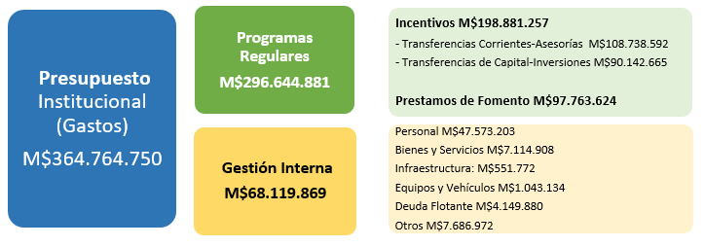
Presupuesto Institucional
La composición del gasto presupuestario del año 2022, se realizo de la siguiente manera:
Fuente: SIGFE, 31 de diciembre del 2022.

Slide 72
Presupuesto Institucional: Recursos Apalancados
En el año 2022 INDAP apalancó recursos de los Gobiernos Regionales y otros servicios públicos destinados al desarrollo. La distribución de la ejecución se observa en el siguiente cuadro:
Región | Fondos Apalancados GORE - FNDR (M$) | Fondos Apalancados CONADI (M$) | Fondos Apalancados SENCE - SUB. AGRICULTURA - SUB. ENERGÍA - SUB. PREV. DEL DELITO (M$) | CODELCO M$ | Fondos Apalancados ANGLO AMERICAN (M$) | Total Fondos Apalancados (M$)
Tarapacá | 110.201 | 253.998 | - | - | - | 364.199
Atacama | - | 200.000 | - | - | - | 200.000
Coquimbo | 809.000 | - | - | - | - | 809.000
Valparaíso | 2.363.129 | - | - | 12.500 | 198.000 | 2.573.629
Metropolitana | 2.297.666 | - | - | - | - | 2.297.666
O'Higgins | 1.841.440 | - | - | - | - | 1.841.440
Maule | 1.936.832 | - | - | - | - | 1.936.832
Biobío | 1.587.475 | - | - | - | - | 1.587.475
Los Ríos | 1.588.459 | - | - | - | - | 1.588.459
Los Lagos | 1.090.320 | - | - | - | - | 1.090.320
Magallanes | - | - | - | - | 120.000 | 120.000
Nivel Central | - | 2.400.235 | 715.085 | - | - | 3.115.321
Total General | 13.624.523 | 2.854.233 | 715.085 | 12.500 | 318.000 | 17.524.341
Fuente: División de Administración y Finanzas, 31 de diciembre del 2021.

Slide 73

Plataforma de Servicios

Slide 74
Plataforma de Servicios
El número de usuarias/os atendidos a través de los programas regulares, en el 2022 se puede observar en el siguiente gráfico:
Fuente: Base Tesorería, 31 de diciembre del 2022.

Slide 75
Plataforma de Servicios
El número de usuarias/os atendidos por programa y su distribución regional en 2022 es la siguiente:
Región | Suelo | SAT * | PRODESAL * | PRODEMU * | PDTI * | PADIS * | Crédito Corto Plazo | Crédito Largo Plazo | Riego | PDI | Praderas | Emergencia
ARICA Y PARINACOTA | 133 | 176 | 121 | 49 | 341 | 0 | 443 | 195 | 59 | 2 | 0 | 520
TARAPACA | 234 | 0 | 0 | 36 | 1003 | 0 | 148 | 65 | 13 | 6 | 0 | 516
ANTOFAGASTA | 328 | 12 | 279 | 42 | 511 | 0 | 192 | 180 | 96 | 15 | 0 | 475
ATACAMA | 165 | 150 | 911 | 92 | 80 | 0 | 131 | 152 | 84 | 11 | 0 | 1051
COQUIMBO | 140 | 198 | 3310 | 193 | 0 | 2321 | 1151 | 915 | 390 | 1 | 19 | 6723
VALPARAISO | 230 | 1447 | 5256 | 184 | 114 | 0 | 1171 | 2103 | 561 | 23 | 79 | 5045
METROPOLITANA | 247 | 793 | 3781 | 217 | 0 | 0 | 837 | 615 | 158 | 3 | 71 | 3339
O'HIGGINS | 1154 | 2326 | 7830 | 184 | 0 | 0 | 3373 | 1748 | 779 | 6 | 715 | 7005
MAULE | 1732 | 3724 | 12739 | 329 | 0 | 0 | 5003 | 3989 | 633 | 45 | 1024 | 11594
ÑUBLE | 998 | 1362 | 8207 | 230 | 0 | 0 | 2437 | 1691 | 410 | 22 | 1171 | 9963
BIO BIO | 1078 | 538 | 6860 | 314 | 4184 | 0 | 2583 | 1657 | 217 | 15 | 1100 | 11291
ARAUCANÍA | 2759 | 1012 | 4732 | 713 | 34371 | 0 | 7746 | 5491 | 948 | 1452 | 3381 | 27072
LOS RIOS | 1583 | 730 | 4217 | 203 | 3313 | 0 | 3731 | 3237 | 449 | 80 | 1747 | 6993
LOS LAGOS | 1969 | 1593 | 9773 | 357 | 4929 | 0 | 5734 | 5484 | 225 | 16 | 2861 | 13409
AYSEN | 254 | 37 | 866 | 81 | 40 | 0 | 695 | 730 | 38 | 5 | 128 | 1723
MAGALLANES | 32 | 68 | 269 | 0 | 0 | 0 | 73 | 173 | 24 | 3 | 20 | 132
Fuente: Base Tesorería, 31 de diciembre del 2022.
* https://sistemas.indap.cl

Slide 76
Plataforma de Servicios
El presupuesto (M$) por programa del año 2022, se observa en el siguiente gráfico:
Fuente: SIGFE, 31 de diciembre del 2022.

Slide 77
Plataforma de Servicios
La proporción de la asignación del presupuesto por programa, durante el 2022 fue la siguiente:
Fuente: SIGFE, 31 de diciembre del 2022.

Slide 78
Plataforma de Servicios
A continuación se puede observar el presupuesto ejecutado M($), por programa y región durante el 2022:
Región | Suelos | Emergencia | SAT | PRODESAL | PRODEMU | PDTI | PADIS | PAP | Crédito Corto Plazo | Crédito Largo Plazo | Fondo Rotatorio | Riego | PDI | Comerc. | Praderas
ARICA Y PARINACOTA | 223.398 | 108.340 | 79.383 | 133.247 | 10.850 | 264.669 | - | 12.391 | 1.794.365 | 227.921 | 3.286 | 477.609 | 17.983 | 53.416 | -
TARAPACA | 357.416 | 96.345 | 71.457 | - | 5.334 | 736.433 | - | 12.325 | 399.567 | 108.083 | - | 377.375 | 33.591 | 37.147 | -
ANTOFAGASTA | 303.428 | 93.775 | 15.598 | 212.663 | 5.250 | 403.106 | - | - | 830.054 | 168.063 | 262.365 | 1.837.980 | 52.367 | 77.944 | -
ATACAMA | 220.261 | 227.011 | 136.664 | 578.965 | 12.250 | 94.640 | - | 952 | 284.081 | 119.113 | - | 1.042.211 | 22.167 | 21.346 | -
COQUIMBO | 383.591 | 1.607.369 | 208.496 | 1.722.189 | 31.150 | - | 2.712.870 | 127.055 | 1.434.410 | 496.926 | 99.324 | 2.079.261 | 3.262 | 8.684 | 4.676
VALPARAISO | 451.166 | 1.054.573 | 1.002.368 | 3.010.871 | 28.824 | 227.947 | - | 39.130 | 2.340.415 | 1.573.707 | 460.622 | 3.192.046 | 23.974 | 21.444 | 52.099
METROPOLITANA | 263.788 | 1.045.063 | 447.166 | 2.117.262 | 62.960 | - | - | 64.627 | 1.953.588 | 405.346 | 26.901 | 1.455.022 | 13.360 | 10.000 | 62.815
LIB. B. O´HIGGINS | 1.144.981 | 2.906.578 | 1.352.315 | 4.506.505 | 23.497 | - | - | 117.784 | 11.097.941 | 2.184.557 | 72.626 | 5.265.535 | 52.350 | 24.120 | 398.886
MAULE | 1.630.582 | 4.755.158 | 2.780.270 | 7.006.512 | 76.491 | - | - | 1.288.978 | 13.225.694 | 3.731.387 | 337.569 | 5.165.801 | 166.932 | 155.061 | 408.283
ÑUBLE | 1.758.252 | 4.025.881 | 750.680 | 4.751.866 | 52.150 | - | - | 507.888 | 4.547.240 | 1.695.601 | 23.752 | 1.680.382 | 86.554 | 154.500 | 370.589
BIO - BIO | 1.192.216 | 2.830.743 | 407.683 | 4.030.409 | 49.733 | 3.015.092 | - | 112.783 | 2.669.132 | 1.184.384 | - | 1.573.085 | 184.137 | 207.445 | 457.605
ARAUCANÍA | 3.165.987 | 6.879.258 | 960.048 | 2.843.323 | 117.164 | 24.801.900 | - | 390.559 | 12.076.584 | 5.372.222 | 209.536 | 1.755.528 | 2.660.337 | 64.137 | 1.179.836
LOS RIOS | 1.494.545 | 1.423.577 | 805.904 | 2.500.057 | 27.300 | 2.472.681 | - | 563.459 | 4.626.799 | 3.217.411 | 265.606 | 3.006.197 | 176.875 | 116.579 | 991.458
LOS LAGOS | 1.980.410 | 2.443.117 | 1.513.370 | 5.753.660 | 69.650 | 3.666.703 | - | 203.176 | 7.468.158 | 6.527.406 | 169.873 | 1.192.739 | 67.779 | 216.457 | 990.999
AYSÉN | 556.841 | 565.710 | 114.901 | 777.060 | 8.288 | 47.672 | - | - | 1.382.869 | 663.706 | - | 173.285 | 72.417 | 61.837 | 106.805
MAGALLANES | 163.179 | 34.453 | 82.664 | 206.762 | - | - | - | - | 194.287 | 151.077 | - | 152.146 | 11.800 | 27.751 | 22.672
NIVEL CENTRAL | 115.921 | 10.066 | 224.868 | 106.542 | 2.689.298 | 185.955 | 7.604 | 34.205 | - | - | - | 1.225.171 | 10.499 | 797.650 | -
Total general | 15.405.963 | 30.107.016 | 10.953.838 | 40.257.892 | 3.270.190 | 35.916.797 | 2.720.474 | 3.475.312 | 66.325.185 | 27.826.909 | 1.931.462 | 31.651.372 | 3.656.384 | 2.055.520 | 5.046.723
78
Fuente: SIGFE, 31 de diciembre del 2022.

Slide 79
Oferta Programática de Fomento
DEPARTAMENTO DE EXTENSIÓN
El Departamento de Extensión tiene como objetivo la implementación de los programas de extensión y asesoría técnica de INDAP en el país, en línea con las prioridades institucionales y considerando las particularidades del entorno territorial en el que se desarrollan. Es el encargado de ejecutar los programas territoriales de INDAP, los que tienen una cobertura de más de 137.000 usuarios/as con presencia en más de 300 comunas, en todas las regiones del país.

Slide 80
Oferta Programática de Fomento
DEPARTAMENTO DE SUSTENTABILIDAD E INVERSIONES
El Departamento de Sustentabilidad e Inversiones tiene como objetivo liderar el diseño, implementación, coordinación, gestión y oportunidades de mejora de los Programas de Inversión definidos por la División de Fomento. Además, es el responsable de coordinar la implementación de la estrategia de sustentabilidad de la institución a nivel nacional y, por otra parte, es responsable de concretar una respuesta oportuna de la institución frente a situaciones de emergencia agrícola.

Slide 81
Oferta Programática de Fomento
DEPARTAMENTO DE ÁREAS TRANSVERSALES
El Departamento de Áreas Transversales busca contribuir a los objetivos estratégicos institucionales, en los temas de: organizaciones, género, jóvenes y pueblos originarios, entre otros. Además, es el responsable diseñar, implementar, gestionar e identificar oportunidades de mejora del procedimiento de acreditación de usuarios/as de INDAP.

Slide 82
Oferta Programática de Fomento
DEPARTAMENTO DE MERCADO
El Departamento de Mercado tiene como objetivo apoyar a los usuarios/as de INDAP en la comercialización y promoción de sus productos y servicios. Para lograr este objetivo, se han diseñado tres programas: Servicios de Apoyo a la Comercialización, Programa de Asociatividad Económica y Programa Alianzas Productivas. Adicionalmente, en la región de Coquimbo está el Programa de Fortalecimiento Caprino Lechero.
De forma paralela, este departamento se encarga técnicamente de los distintos rubros en que están insertos los usuarios/as de INDAP, entre ellos, frutales menores, viñas, turismo rural, artesanías, alimentos procesados, cereales, apicultura, hortalizas, animales mayores y animales menores.

Slide 83
Oferta Programática de Fomento
DEPARTAMENTO DE AGUA, RIEGO Y ENERGÍA
Los distintos instrumentos de inversión que componen el Programa de Riego de INDAP, del Departamento de Agua, Riego y Energía, son imprescindibles para sostener y promover la producción agropecuaria en la zona rural, en un contexto de creciente escasez hídrica en diversas regiones del país. El Departamento de Agua, Riego y Energía, a través de sus programas, busca mejorar el acceso a nuevas fuentes de agua, el estado de infraestructura de riego existente, la gestión y eficiencia en el uso del recurso hídrico y dar seguridad jurídica al uso de derechos de aprovechamiento de aguas por parte de la pequeña agricultura.

Slide 84
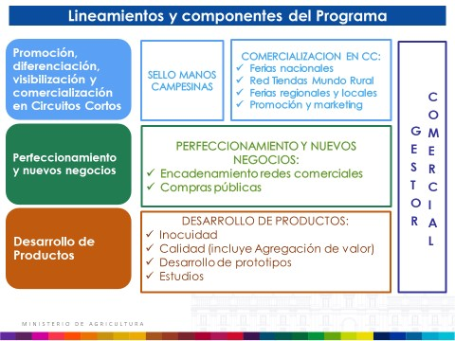
Oferta Programática de Fomento

Slide 85
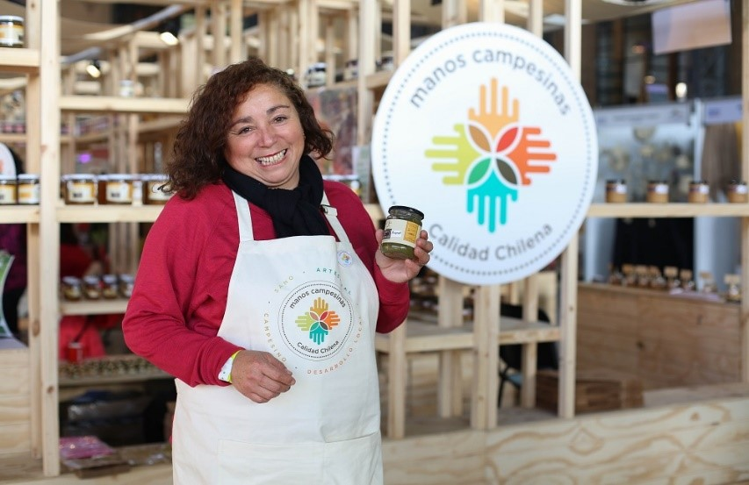
Plataforma de Servicios:
Programas Transversales
Programa de Comercialización
Diseñado como una estrategia de diversificación de los mercados
Visibilización para los productos de la AFC
Nuevas formas de apoyo a la comercialización

Slide 86
Plataforma de Servicios:
Programas Transversales
Programa de Comercialización
Sello “Manos Campesinas”
Vitrinas propias (ExpoMundoRural, Ferias,etc.)
Participación en otras Vitrinas (Ñam, Recomiendo Chile.)
Otras acciones de promoción (Catálogos, Guías)
1. Promoción y visibilización de los productos y servicios de la AFC.
2. Nuevos modelos de comercialización: apertura de nuevas relaciones comerciales y perfeccionamiento de las existentes.
Nuevos lugares y formas de venta: comercio electrónico, mercados urbanos, tiendas)
Compras públicas JUNAEB
Convenios para el perfeccionamiento de las relaciones comerciales (Unimarc, Paris Volver a Tejer, Lo Valledor, etc)
Mercados de nichos de Exportación
3. Programas regulares de Desarrollo de capacidades y financiamiento.
Gestor Comercial, Apoyo a Organización Económica, Alianzas Productivas, SAT, PRODESAL, PDTI, PADIS, PRODEMY, Servicio a Proyectos
Valor agregado: Sabores del Campo

Slide 87
Plataforma de Servicios:
Programas Transversales
Programa Agricultura Sustentable
Enfoque: promover la incorporación de Prácticas y Manejos Ambientalmente Sustentables en los sistemas productivos y emprendimientos de los usuarios y usuarias de INDAP.
Promoción de prácticas y manejos ambientalmente sustentables orientados a la recuperación, conservación y/o uso sustentable de los recursos naturales.
Cuenta con los siguientes componentes:
Generación de conocimientos y desarrollo de capacidades.
Transversalización del Programa en la acción de fomento de INDAP.
Articulación interinstitucional y apalancamiento de recursos.
Difusión y sensibilización

Slide 88
Plataforma de Servicios:
Programas Transversales
Programa de Desarrollo de Consultores
Propósito: mejorar las capacidades y habilidades de los Consultores de Fomento, contribuyendo a incrementar el impacto de los Programas de INDAP en el desarrollo de la Agricultura Familiar Campesina.
Se enfoca hacia los socios estratégicos de INDAP que son quienes realizan la prestación de servicios en los diferentes programas regulares por más de 4.000 consultores externos a lo largo de todo el país, y son un pilar fundamental en la transferencia de conocimientos y calidad de los servicios de INDAP hacia los usuarios y usuarias.

Slide 89
Plataforma de Servicios:
Programas Transversales
1. Directorio Nacional de Consultores de Fomento.
Contar con un Directorio único y público, con información disponible para todos los interesados.
Conocer todos los antecedentes de cada consultor de manera que al momento de su selección se pueda contar con información completa y confiable.
Conocer las evaluaciones de desempeño de los consultores.
Conocer las evaluaciones de competencias laborales de los consultores.
2. Evaluación de Competencias laborales.
Evaluar las competencias técnicas y psicolaborales de los consultores.
Establecer las brechas entre las competencias técnicas y psicolaborales observadas y las requeridas para cumplir con sus funciones.
Desarrollar un plan de formación capaz de cubrir las brechas detectadas.

Slide 90
Plataforma de Servicios:
Programas Transversales
Programa Desarrollo Consultores
• Permiten contar con información para apoyar la toma de decisiones de los productores e INDAP, respecto a los Consultores con los cuales les resulta más conveniente trabajar de acuerdo a las necesidades y objetivos de desarrollo de los productores.
• Identificar los elementos relacionados con el desempeño, los mide y proporciona retroalimentación a los propios Consultores, respecto a sus fortalezas y debilidades.
• Determinar las necesidades de formación y desarrollo de los Consultores.
• Identificar y objetivar la toma de decisiones respecto de la continuidad de los consultores en los programas de INDAP, de manera de asegurar la calidad de los servicios a los productores.
• Entregar insumos para la evaluación de resultados e impacto de los propios Programas/Servicios de Fomento.
Evaluación contempla:
Cumplimiento de metas establecidas en el Plan de Trabajo Anual.
Cumplimiento de las actividades establecidas en el Plan de Trabajo Anual.
Percepción y satisfacción de los usuarios.
3.Evaluación de Desempeño.

Slide 91
Plataforma de Servicios:
Programas Transversales
4. Orientación y Actualización Continua.
Destinada a mejorar las capacidades de los consultores, mediante:
Sistema soporte expertos.
Talleres/Cursos en Temas Transversales.
Talleres/Cursos en temas específicos.
Talleres de Intercambio de Experiencias.
5. Sistema de Información en Línea.
Canal de información e intercambio de acceso rápido para los Consultores:
Intercambio de información.
Cursos
Talleres
Estudios de interés
Materiales de Apoyo (Manuales, cursos para productores)

Slide 92
Asesoría técnica e inversión
Programa | Objetivo | Fem. | Masc. | Pers. Jurid. | Total | Presupuesto ejecutado (M$ y %) | Composición por Género
PRODESAL | Apoyar a pequeños/as productores agrícolas, campesinos/as y sus familias para que desarrollen actividades silvoagropecuarias o actividades conexas, para fortalecer sus sistemas productivos, mejorando sus ingresos y calidad de vida. | 34.547 | 34.597 | 0 | 69.151 | 40.257.892 (99,76%)
PDTI | Apoyar a pequeños/as productores agrícolas pertenecientes a pueblos originarios, para el fortalecimiento de sus actividades silvoagropecuarias y actividades conexas, respetando su cosmovisión, procurando aumentar sus ingresos y calidad de vida. | 26.480 | 22.406 | 0 | 48.886 | 35.916.797 (99,30%)
PADIS | Apoyar a los usuarias y usuarios de la región de Coquimbo, a fortalecer sus actividades silvoagropecuarias y actividades conexas, mediante la entrega de asesoría técnica e incentivos no reembolsables (fondos de inversión) | 1.040 | 1.281 | 0 | 2.321 | 2.720.474 (98,70%)
Fuente: Base Tesorería, 31 de diciembre del 2022. * https://sistemas.indap.cl

Slide 93
Asesoría técnica e inversión
Programa | Objetivo | Fem. | Masc. | Pers. Jurid. | Total | Presupuesto ejecutado (M$ y %) | Composición por Género
Programa Mujeres Rurales * | Visibilizar, incorporar a los diferentes mercados y empoderar a las mujeres rurales, mediante una estrategia de intervención que dura 3 años, entregando un apoyo integral en ámbitos sociales, organizacionales, gestión del emprendimiento y productiva. | 3.224 | 0 | 0 | 3.224 | 3.270.190 (99,97%)
SAT | Aumentar el margen bruto de los negocios silvoagropecuarios / conexos que más aportan al ingreso del hogar de los productores articulados al mercado. | 3.481 | 10.679 | 0 | 14.166 | 19.794.128 (98,55%)
Alianzas Productivas | Mejorar el acceso a los mercados mediante el encadenamiento productivo, con grandes poderes compradores, permitiendo la diversificación de los productos de la AFC. | 1.029 | 2.027 | 0 | 3.056 | 3.475.312 (97,43%)
Fuente: Base Tesorería, 31 de diciembre del 2022. * https://sistemas.indap.cl

Slide 94
Inversiones
Programa | Objetivo | Fem. | Masc. | Pers. Jurid. | Total | Presupuesto ejecutado (M$ y %) | Composición por Género
PDI | Incentivo económico no reembolsable que ayuda en el cofinanciamiento de inversiones destinadas a mejorar e incorporar tecnologías que capitalizan y modernizan los sistemas productivos de la AFC, contribuyendo al desarrollo y competitividad de sus actividades productivas. | 975 | 641 | 89 | 1.705 | 3.656.384 (98,37%)
Praderas Suplementarias y Recursos Forrajeros | Incentivo económico no reembolsable destinado al establecimiento de praderas suplementarias y/o recursos forrajeros como herramienta efectiva para disponer de forraje invernal y/o estival en aquellos predios donde la ganadería es el rubro principal de la unidad productiva. | 4.923 | 7.392 | 1 | 12.316 | 5.046.723 (99,77%)
Fuente: Base Tesorería, 31 de diciembre del 2022.

Slide 95
Sustentabilidad de los suelos
Programa | Objetivo | Fem. | Masc. | Pers. Jurid. | Total | Presupuesto ejecutado (M$ y %) | Composición por Género
Riego | Mejorar y potenciar el uso eficiente del recurso hídrico, a través de mejoramiento de canales, pozos, riego tecnificado, embalses, cosechadores de aguas lluvia, entre otros. | 2.025 | 3.018 | 43 | 5.086 | 31.651.372 (98,05%)
SIRSD-S | Incentivo económico no reembolsable, destinado a cofinanciar actividades y/o labores que contribuyan a la recuperación de los suelos agropecuarios degradados y/o a mantener los suelos recuperados, en los niveles mínimos aceptados técnicamente. | 4.387 | 8.643 | 4 | 13.034 | 15.405.963 (99,38%)
Fuente: Base Tesorería, 31 de diciembre del 2022.

Slide 96
Servicios Financieros
Programa | Objetivo | Fem.* | Masc.* | Pers. Jurid.* | Total * | Presupuesto ejecutado (M$ y %) | Composición por Género
Créditos corto plazo | Son créditos con plazo de hasta 359 días, destinados a financiar fundamentalmente el capital de trabajo requerido para desarrollar actividades económicas, cuya capacidad de generación de recursos permita el pago total de la obligación dentro del plazo antes indicado. También se puede financiar activo fijo, siempre y cuando la capacidad de generación de recursos de la inversión financiada permita cancelar el crédito en el plazo otorgado. | 9.825 | 15.874 | 65 | 25.699 | 66.325.185 (99,24%)
Créditos largo plazo | Son créditos cuya capacidad de generación de recursos para pagar la obligación requiere de un plazo superior a 359 días, con un máximo de 10 años, incluido el periodo de gracia que pudiere haberse establecido en el estudio del flujo de caja proyectado. Estos créditos están destinados a financiar fundamentalmente inversiones en activos fijos, incluido el capital de trabajo determinado en el respectivo proyecto. También financian el capital de trabajo de actividades cuya capacidad de generación de recursos no permite el pago total dentro de los 359 días de plazo. | 4.774 | 5.507 | 51 | 10.281 | 27.823.909 (98,91%)
Fuente: División de Asistencia Financiera, 31 de diciembre del 2022.

Slide 97
Programas de Seguros
Programa | Objetivo | Número de pólizas | Presupuesto ejecutado (M$ y %)
Programa de apoyo para la contratación de Seguro Ganadero | Brindar, mediante el contrato con la compañía aseguradora, protección frente a la muerte, enfermedades y robo de los animales, entre otras cosas, según la cobertura disponible en la póliza, tratando de reparar en parte o en su totalidad las consecuencias materiales negativas causadas en la masa ganadera asegurada por efectos del siniestro. | 2.024 | 1.727.507 (100%)
Programa de apoyo para la contratación de Seguro Agrícola | Facilitar el acceso al Seguro Agrícola a los usuarias/os productores/as de un cultivo y/o frutal que mediante el seguro pueda enfrentar los riesgos climáticos a que están expuestos según los tipos de cultivos, recuperando parte de los costos de producción y continuar con su actividad productiva. | 10.557
Programa de apoyo para la contratación de Seguro Apícola | Facilitar e incentivar la contratación del seguro apícola a aquellos agricultores/as que se dedican a la producción de miel, favoreciendo la continuidad productiva por medio de la tercerización del riesgo. | 609
Fuente: División de Asistencia Financiera, 31 de diciembre del 2022.

Slide 98
Programas de Seguros
Respecto a la contratación e indemnización del Seguro Agrícola, durante el 2022 se cursaron 1.343 indemnizaciones por un monto total de M$ 1.948.395.-
Región | Nº Pólizas | Monto Indemnizaciones (M$)
Arica y Parinacota | 5 | 3.095
Tarapacá | 4 | 12.249
Atacama | 7 | 14.182
Coquimbo | 59 | 73.222
Valparaíso | 7 | 734
Metropolitana | 3 | 3.178
O'Higgins | 98 | 297.126
Maule | 656 | 949.987
Ñuble | 105 | 86.119
Biobío | 48 | 48.659
Araucanía | 275 | 360.683
Los Ríos | 48 | 82.768
Los Lagos | 28 | 16.389
Total | 1.343 | 1.948.395
Fuente: División de Asistencia Financiera, 31 de diciembre del 2022.

Slide 99
Programas de Seguros
Respecto a la contratación e indemnización del Seguro Bovino, durante el 2022, se cursaron 558 indemnizaciones por un monto total de M$ 253.382.-
Región | Nº Pólizas | Monto Indemnizaciones (M$)
Valparaíso | 6 | 2.642
Metropolitana | 6 | 2.642
 | 1 | 379
O´Higgins | 20 | 5.955
Maule | 7 | 3.376
Ñuble | 12 | 6.167
Biobío | 13 | 6.025
Araucanía | 45 | 17.865
Los Ríos | 170 | 71.193
Los Lagos | 166 | 87.686
Aysén | 112 | 48.069
Magallanes | 6 | 4.021
Total | 558 | 253.382
Fuente: División de Asistencia Financiera, 31 de diciembre del 2022.

Slide 100
Programas de Seguros
Respecto a la contratación e indemnización del Seguro Ovino, durante el 2022, se cursaron 105 indemnizaciones por un monto total de M$ 8.768.-
Región | Nº Pólizas | Monto Indemnizaciones (M$)
METROPOLITANA | 2 | 52
L.B. O’HIGGINS | 3 | 76
MAULE | 0 | 0
ÑUBLE | 0 | 0
BIO-BIO | 0 | 0
ARAUCANIA | 14 | 1.413
LOS RIOS | 19 | 1.559
LOS LAGOS | 50 | 4.365
AYSEN | 15 | 1.136
MAGALLANES | 2 | 164
TOTAL | 105 | 8.768
Fuente: División de Asistencia Financiera, 31 de diciembre del 2022.

Slide 101
Programas de Seguros
Respecto a la contratación e indemnización del Seguro Apícola, durante el 2022, se cursaron 618 indemnizaciones por un monto total de M$ 502.707.-
Región | Nº Pólizas | Monto Indemnizaciones (M$)
COQUIMBO | 8 | 6.641
VALPARAISO | 68 | 148.257
METROPOLITANA | 23 | 19.708
L.B. O’HIGGINS | 79 | 93.729
MAULE | 227 | 168.154
ÑUBLE | 76 | 28.630
BIO-BIO | 58 | 9.693
ARAUCANIA | 49 | 19.460
LOS RIOS | 23 | 6.013
LOS LAGOS | 7 | 2.438
TOTAL | 618 | 502.707
Fuente: División de Asistencia Financiera, 31 de diciembre del 2022.

Slide 102
Emergencias
Alimentación animal por prolongado déficit hídrico en: Aysén, La Araucanía, Los Lagos.
Alimentación animal por prolongado déficit hídrico e impedimento de acceso a veranadas en: Coquimbo.
Alimentación animal y apícola por prolongado déficit hídrico en: Coquimbo, Valparaíso, Metropolitana, O’Higgins y Maule.
Manejos técnico-productivos, agronómicos y culturales por lluvias extemporáneas en: Valparaíso, Metropolitana, Libertador Bernardo O´Higgins, Maule y Ñuble.
Rehabilitación productiva por lluvias extemporáneas en: Maule, Ñuble y Biobío.
Rehabilitación productiva por incendios forestales en: Valparaíso, Biobío, Araucanía y los Rios.
Manejos técnico-productivos, agronómicos y culturales por incidencia de plaga Drosophila suzukii (Matsumura) en: Maule y Ñuble.
Rehabilitación productiva de infraestructura dañada por evento de lluvias extemporáneas en: Antofagasta, Valparaíso, O’Higgins y Biobío.
Alimentación animal por evento de nevazón en comuna de Alto Biobío, región del Biobío.
Alimentación animal y rehabilitación productiva consecuencia de la ocurrencia de frente de fuertes lluvias, viento e inundaciones en Araucanía.
Rehabilitación productiva por crisis sanitaria rubro flores y alimentación animal por evento de nevazón en comuna de Alto Biobío, región del Biobío.
Rehabilitación productiva por evento de remoción en masa consecuencia de frente de fuertes lluvias, viento e inundaciones en: Los Ríos.
Rehabilitación productiva por frente de fuertes lluvias, viento e inundaciones en: Araucanía.
Rehabilitación productiva por bajas temperaturas y heladas en: Coquimbo.
Fuente: Sistema de Emergencia, sistema de tesorería, 31 de diciembre del 2021.

Slide 103
Emergencias
El presupuesto asignado y ejecutado por región producto de emergencias agrícolas durante el 2022 fue de:
PRESUPUESTO 2022 |  |  |  | INDICADORES
Región | Recursos Presupuestados (M$) | Recursos Ejecutados (M$) | Recursos Ejecutados (%) | Número Usuarios Totales | N° Usuarias Femenino | N° Usuarios Masculino | Persona Jurídica
Arica y Parinacota | 108,340 | 108,340 | 100% | 520 | 260 | 260 | 0
Tarapacá | 96,345 | 96,345 | 100% | 516 | 222 | 294 | 0
Antofagasta | 93,775 | 93,775 | 100% | 475 | 289 | 186 | 0
Atacama | 227,011 | 227,011 | 100% | 1,051 | 483 | 568 | 0
Coquimbo | 1,608,125 | 1,607,369 | 100% | 6,723 | 2,680 | 4,043 | 0
Valparaíso | 1,054,573 | 1,054,573 | 100% | 5,045 | 1,714 | 3,331 | 0
Metropolitana | 1,045,263 | 1,045,063 | 100% | 3,339 | 1,257 | 2,082 | 0
O´Higgins | 2,908,593 | 2,906,578 | 100% | 7,005 | 2,114 | 4,891 | 0
Maule | 4,762,745 | 4,755,158 | 100% | 11,594 | 4,254 | 7,338 | 2
Ñuble | 4,027,280 | 4,025,881 | 100% | 9,963 | 4,281 | 5,681 | 1
Bio Bío | 2,830,804 | 2,830,743 | 100% | 11,291 | 5,901 | 5,390 | 0
Araucanía | 6,923,814 | 6,879,258 | 99% | 27,072 | 13,382 | 13,685 | 5
Los Ríos | 1,585,236 | 1,423,577 | 90% | 6,993 | 4,114 | 2,877 | 2
Los Lagos | 2,443,922 | 2,443,117 | 100% | 13,409 | 7,610 | 5,799 | 0
Aysén | 566,408 | 565,710 | 100% | 1,723 | 768 | 953 | 2
Magallanes | 34,453 | 34,453 | 100% | 132 | 91 | 41 | 0
Nivel Central (*) | 102,321 | 10,066 | 10% | 0 | 0 | 0 | 0
Total general | 30,419,008 | 30,107,016 | 99% | 106,851 | 49,420 | 57,419 | 12
Fuente: Sistema de Emergencia, sistema de tesorería, 31 de diciembre del 2022.

Slide 104
Emergencias
Respecto a la distribución por región de la atención de usuarios por emergencias agrícolas, durante el 2022 se ve reflejada en el siguiente grafico:
Fuente: Sistema de Emergencia, sistema de tesorería, 31 de diciembre del 2022.

Slide 105
Evolución del Presupuesto 2010-2022

Slide 106
Presupuesto: Evolución del Presupuesto
La evolución del presupuesto real (M$) destinado a INDAP, durante el período 2010 – 2022 demuestra un aumento en un 27% (base 2010).
Fuente: SIGFE, 31 de diciembre del 2022.

Slide 107
Evolución del Presupuesto por Subtítulo
La evolución del presupuesto real (M$) destinado a la asistencia técnica (Subtítulo 24: transferencias corrientes), durante el período 2010 – 2022 aumentó en un 40% (base 2010). Este aumento se produce básicamente por el incremento de presupuesto en emergencias.
Fuente: SIGFE, 31 de diciembre del 2022.

Slide 108
Evolución del Presupuesto por Subtítulo
La evolución del presupuesto real (M$) destinado a inversiones (Subtítulo 33: transferencias de capital), durante el período 2010 – 2022 aumentó un 32% (base 2010).
Fuente: SIGFE, 31 de diciembre del 2021.

Slide 109
Evolución del Presupuesto por Subtítulo
La evolución del presupuesto (M$) real de Créditos (Subtítulo 32), durante el período 2010 – 2022 aumentó un 21% (base 2010).
Fuente: SIGFE, 31 de diciembre del 2021.

Slide 110
Evolución del Presupuesto por Subtítulo
La evolución del presupuesto (M$) real para Soporte Institucional (Subtítulo 22), durante el período 2010 – 2022 disminuyó un 24% (base 2010).
Fuente: SIGFE, 31 de diciembre del 2021.

Slide 111
Evolución del Presupuesto por Subtítulo
La evolución del Gasto real (M$) del Subtítulo 21, durante el período 2010 – 2022 aumentó un 10% (base 2010).
Fuente: SIGFE, 31 de diciembre del 2021.

Slide 112
GLOSARIO
En este documento se utilizan los siguientes conceptos y sus abreviaciones:
Agencia de Área: es una unidad de gestión local de la Dirección Regional, que se relaciona de manera directa y territorial con los usuarios de INDAP y su gestión se basa en un conjunto de políticas, normas e instrumentos definidos por la Institución.
Oficina de Área: es una extensión territorial de las Agencias de Área, que permite en zonas de difícil acceso o alta concentración de usuarios una atención más eficiente.
Calidad Jurídica: Corresponde a las asignaciones Profesional, Técnico, Administrativo, Auxiliar, Directivo.
Estamento: Corresponde a la separación del tipo de contrato de los funcionarios y estos son: Planta, Contrata, Suplente.
Créditos Directos (Dir): Corresponde al número de atenciones a usuarias y usuarios únicos registrados en el Sistema de Tesorería, que reflejan gastos de Crédito.
No operacionales (No op): Corresponde al número de atenciones a usuarias y usuarios únicos registrados en el Sistema de Tesorería, que reflejan gastos asociados al Subtitulo 32 del clasificador presupuestario. Los conceptos incluidos son: Crédito, Gastos Notariales, Impuesto de Timbres y Estampillas, Seguro Agrícola, Seguro Apícola, Seguro Desgravamen, Seguro Ganadero, Seguro Ovino, Renegociaciones.

Slide 113
